Slide 1



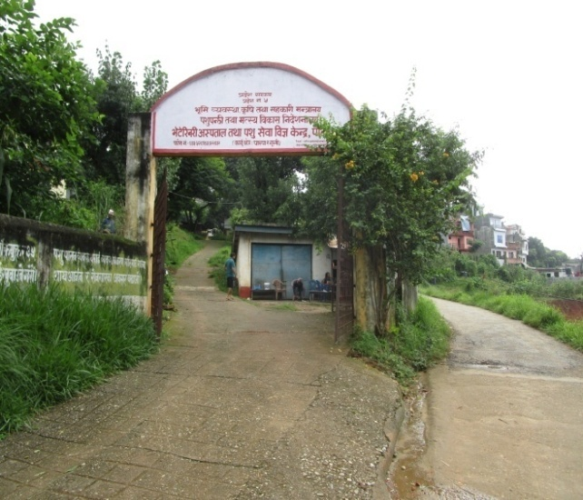
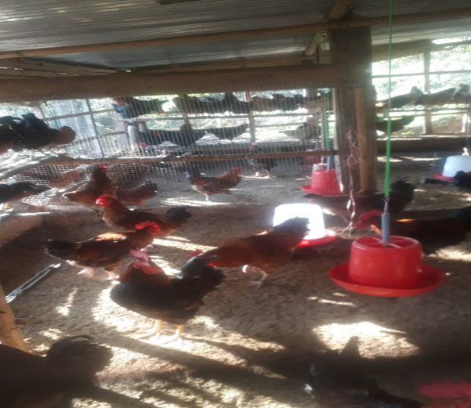
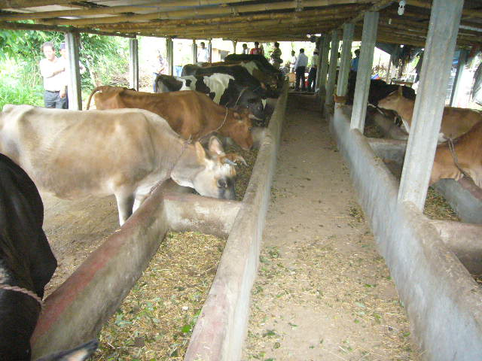
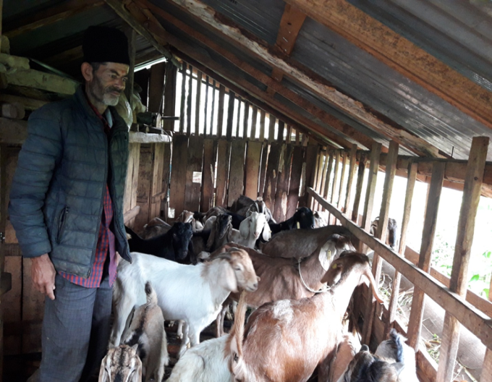
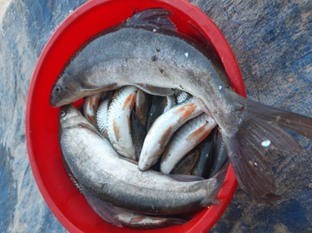
लुम्बिनी प्रदेश सरकार
कृषि, भूमि व्यवस्था तथा सहकारी मन्त्रालय
पशुपन्छी तथा मत्स्य विकास निर्देशनालय
भेटेरिनरी अस्पताल तथा पशु सेवा विज्ञ
केन्द्र , पाल्पा
चौथो त्रैमासिक तथा बार्षिक प्रगती समीक्षा गोष्ठी
आ.व. २०८१/८२
मितिः २०८२/०४/१४ र १५गते
नमस्कार
प्रस्तुत कर्ता : दुर्गा प्रसाद खनाल
निमित्त कार्यालय प्रमुख

Slide 2
जिल्लाको वस्तुस्थिती
जनसंख्या (जना) — २45027 (महिला ५४%)
खेतियोग्य जमिन (हे) — ५७१७२ (४१.८५%)
खेती गरिएको जमिन — ३६५६७ (६३.९५% )
खेत — ८७५० (२३.९२%)
पाखो — २७८१७ (७६.०८%)
चरन क्षेत्र (हे.\) — ६९९८ (५.१२ % )
वन जंगलले ओगटेको क्षेत्रफल (हे) — ५३९०८ (३९.४७ % )
बुट्यान तथा सानो झाडी — १७२६४ (१२.६४ % )
अन्य — १२५३ (०.९२ % )
सिंचित क्षेत्रफल (हे.) — ८७५० (४.२१ % )
उन्नत घाँस लगाईएको क्षेत्रफल (हे.) — ३०३४
कुल क्षेत्रफल (हे.) — १३६५९५

Slide 3


सांगठनिक संरचना
( हालको पदनाम अनुसार )
प्रमुख
मुख्य पशु विकास अधिकृत/मुख्य पशु चिकित्सक
अधिकृतस्तर नवौं/दशौं
पशु विकास तथा प्रविधि प्रसार शाखा
पशु विकास अधिकृत (सातौं/आठौं)- १
पशु सेवा अधिकृत (छैटौं)- १
सहायक पशु सेवा प्राविधिक (चौथौं)- १
मत्स्य विकास शाखा
पशु चिकित्सा तथा प्रयोगशाला शाखा
पशु चिकित्सक सातौं/आठौं)- १
पशु स्वास्थ प्राविधिक (पाचौं/छैटौं)- १
नायव पशु स्वास्थ प्राविधिक (पाँचौ)- १
प्रशासन शाखा
लेखापाल (पाचौं/छैटौं)- १
नायव सुब्वा (पाचौं/छैटौं)- १
कार्यालय सहयोगी (श्रेणीविहिन)- २
हलुका सवारी चालक (श्रेणीविहिन)- १

Slide 4
कार्यालयको जनशक्तिको अवस्था
क्र.सं. | पद | श्रेणी /तह | सेवा | समूह | दरबन्दी | पदपूर्ति | रिक्त | कैफियत
१ | मुख्य पशु विकास अधिकृत/ मुख्य पशु चिकित्सक | नवौ/दशौ | कृषि | ला.पो.डे.डे./ भेटेरिनरी | १ | 0 | 1
३ | बरिष्ठ पशु चिकित्सक | आठौ | कृषि | भेटेरिनरी | १ | 1 | 0
४ | पशु विकास अधिकृत | सातौ/आठौ | कृषि | ला.पो.डे.डे. | 1 | 0 | 1
५ | पशु सेवा अधिकृत | पाचौं/छैठौ | कृषि | ला.पो.डे.डे | १ | 1 | 0
६ | प्रशासन | पाचौं/छैठौ | प्रशासन | लेखा | 1 | 0 | 1
७ | लेखा | पाचौं/छैठौ | कृषि | ला.पो.डे.डे. | 1 | 0 | 1
८ | प.स्वा.प्रा. | पाचौं/छैठौ | कृषि | भेटेरिनरी | 1 | 0 | 1
९ | ना.प.से.प्रा. | चौथो/पाचौ | कृषि | ला.पो.डे.डे. | 1 | 1 | 0
१० | ना.प.स्वा.प्रा. | चौथो/पाचौ | कृषि | भेटेरिनरी | 1 | 1 | 0
११ | कार्यालय सहयोगी |  | प्रशासन | सा. प्रशासन | 2 | 2 | 0 | १ करारमा
१२ | ह. स. चा. |  | प्रशासन | मेकानिकल | 1 | 1 | 0 | करारमा
जम्मा |  |  |  |  | 12 | 7 | 5
दरवन्दी बाहेक १ पशु चिकित्सक, १ बगैचे र स्थानिय तहमा १३ जना नायव पशु सेवा प्राविधिक गरी जम्मा १५ जना करारमा रहेको।
प्राविधिक पदपूर्ति प्रतिशत- ५७.१४
प्रशासनिक पदपूर्ति प्रतिशत-०.०
कूल पदपूर्ति प्रतिशत-५८.३३

Slide 5
जिल्लामा कार्यरत सरकारी प्राविधिक जनशक्ति विवरण (२०८१/८२)
क्र.सं. | विवरण | प्रादेशिक कार्यालयमा कार्यरत | संघीय कार्यालयमा कार्यरत | स्थानिय तहमा कार्यरत | शिक्षण संस्था/संस्थानमा कार्यरत | जम्मा
१ | पशु चिकित्सक | 2 | 0 | 1 | ५ | ८
२ | पशु सेवा विज्ञ/ डेरी विज्ञ | 0 | 0 | 0 | १ | १
३ | मत्स्य विज्ञ | 0 | 0 | 0 | ० | ०
४ | पशु सेवा/स्वास्थ्य प्राविधिक | 16 | 0 | 51 | ४ | ७१
५ | मत्स्य प्राविधिक | 0 | 0 | 0 | ० | ०
६
जम्मा |  | 18 |  | 52 | १० | ८०

Slide 6
जिल्लामा कृयाशिल निजीस्तर/ गैर सरकारी संस्थाका प्राविधिक जनशक्ति विवरण (२०८१/८२)
क्र.सं. | विवरण | जम्मा
१ | पशु चिकित्सक | १
२ | मत्स्य विज्ञ | 0
३ | पशु सेवा विज्ञ/डेरी विज्ञ | 0
४ | पशु सेवा/स्वास्थ्य प्राविधिक | 11
५ | भ्याक्सिनेटरहरु | 30
६ | मत्स्य प्राविधिक | 0
७ | कृ.ग.कर्ताहरु | 25
८ | ग्रा. प. स्वा.का. | 14
जम्मा |  | ८१

Slide 7
+
पशुपन्छी तथा मत्स्य तर्फको सेवा प्रवाह अवस्था
जिल्लाको कूल जनसंख्या:- 245027
कृषिमा आश्रित जनसंख्याः- 152045
जिल्लाको कूल कृषक परिवार संख्या:- 40330
कृषि प्राविधिक र कृषक घरधुरीको अनुपात:- 1:576
कृषक घरधुरी र कूल बजेटको अनुपातः- 1: 1128.21

Slide 8
जिल्लामा कृषि प्रसार सेवाको अवस्था
कृषक घरधुरी संख्या पशुपन्छी तथा मत्स्य ) | पशु सेवा प्रसार सेवा पुगेको कृषक घरधुरी संख्या | सेवा पुगेको कृषक घरधुरी प्रतिशत
31054.0 | 20185.0 | 65.0

Slide 9
प्रगति सारांश (प्रदेश सरकार तर्फ) (खुद बजेटको आधारमा)
रकम रू. हजारमा
विवरण | बार्षिक बजेट | चौथो त्रैमासिक बजेट | चौथो त्रैमासिक खर्च | वित्तिय प्रगति % | भारित प्रगति %
चालू | 42951 | 3963.6 | 19550.3 | 493.2 | 93.9
पूँजीगत | 100 | 0.0 | 0.0 | 0 | 0
जम्मा | 43051 | 3963.6 | 19550.3 | 493.2 | 93.9

Slide 10
प्रगति सारांश (संघ शसर्त तर्फ)
रकम रू. हजारमा
विवरण | बार्षिक बजेट | चौथो त्रैमासिक बजेट | चौथो त्रैमासिक खर्च | वित्तिय प्रगति % | भारित प्रगति %
चालू | 2450.0 | 2290.0 | 2200.2 | 96.1 | 100.0
पूँजीगत | 0.0 | 0.0 | 0.0 | 0 | 0
जम्मा | 2450.0 | 2290.0 | 2200.2 | 96.1 | 100.0

Slide 11
प्रगति सारांश (प्रदेश तथा संघ शसर्त)
रकम रू. हजारमा
विवरण | बार्षिक बजेट | चौथो त्रैमासिक बजेट | चौथो त्रैमासिक खर्च | वित्तिय प्रगति % | भारित प्रगति %
चालू | 45401.0 | 6253.6 | 21750.6 | 493.2 | 93.9
पूँजीगत | 100.0 | 0.0 | 0.0 | 0.0 | 0.0
जम्मा | 45501.0 | 6253.6 | 21750.6 | 493.2 | 93.9

Slide 12
प्रगति सारांश (प्रदेश सरकार तर्फ) (खुद बजेटको आधारमा)
रकम रू. हजारमा
विवरण | बार्षिक बजेट | बार्षिक खर्च | वित्तिय प्रगति % | भारित प्रगति %
चालू | 42951 | 33622.4 | 78.2 | 90.0
पूँजीगत | 100 | 99.9 | 99.9 | 100.0
जम्मा | 43051 | 33722.3 | 78.3 | 90.3

Slide 13
प्रगति सारांश (संघ शसर्त तर्फ)
रकम रू. हजारमा
विवरण | बार्षिक बजेट | बार्षिक खर्च | वित्तिय प्रगति % | भारित प्रगति %
चालू | 2450.0 | 2317.5 | 94.6 | 100.0
पूँजीगत | 0.0 | 0.0 | 0.0 | 0.0
जम्मा | 2450.0 | 2317.5 | 94.6 | 100.0

Slide 14
प्रगति सारांश (प्रदेश तथा संघ शसर्त)
रकम रू. हजारमा
विवरण | बार्षिक बजेट | बार्षिक खर्च | बार्षिक वित्तिय प्रगति % | भारित प्रगति %
चालू | 45401.0 | 35939.9 | 79.21 | 90.8
पूँजीगत | 100.0 | 99.9
जम्मा | 45501.0 | 36039.8

Slide 15
ब.उ.शी.नं. र कार्यक्रम अनुसारको प्रगति (खुद बजेटको आधारमा)
रकम रू. हजारमा
सि.नं. | ब.उ.शी.नं. | कार्यक्रम | वार्षिक बजेट | बार्षिक खर्च | भारित प्रगति % | वित्तीय प्रगति %
१ | ३१२०२०१५३/४ | साधारण चालु | 17367.0 | 13408.0 | 82.5 | 77.2
३ | ३१२०००२१३ | पशुपंक्षी उत्पादन, बजारिकरण, नियमन, प्रविधि प्रसार कार्यक्रम | 25159.0 | 20106.3 | 96.8 | 79.9
४ | ३१२०००१४३ | मत्स्य विकास तथा प्रवर्द्धन कार्यक्रम | 525.0 | 208.0 | 38.1 | 39.6
६ | ३१२९११२१३ | प्रधानमन्त्री कृषि आधुनिकिकरण परियोजना | 2250.0 | 2117.5 | 100.0 | 94.1
८ | ३१२९११२३३ | पशु सेवा विभाग संघ सशर्त | 200.0 | 200.0 | 100.0 | 100.0
 |  | जम्मा | 45501.0 | 36039.8 | ९०.८ | 79.21

Slide 16
सञ्‍चालित कार्यक्रम/आयोजनाको स्थानीय तहगत विवरण
जिल्लाभित्रको स्थानीय तहको नाम | सञ्‍चालित कार्यक्रम/आयोजनाको संख्या | सञ्‍चालित आयोजना प्रतिशत
माथागढी गा.पा. ५ र ६ | वालीवस्तु सघन व्यवसायिक उत्पादन क्षेत्र विकास कार्यक्रम(वाख्रा र वंगर, – १/१ | १००
रिव्दीकोट गा.पा.-६ र रैनादेवी छहरा गा.पा.-३ | पोषण सुधारका लागि ग्रामिण कुखुरापालन कार्यक्रम -२ | १००
वगनासकालीगा.पा.-६ र निस्दि गा.पा.-५ नामसुर्गा | लक्षित समुदाय विशेष आयआर्जन (वाख्रापालन)-२ | १००
रैनादेवी छहरा गा.पा. क्षेत्र | वाख्रा प्रवर्द्धन कार्यक्रम -७ निजी फर्म र १ समुह | १००
तिनाउ गा.पा. क्षेत्र | वंगुर प्रवर्द्धन कार्यक्रम- ६ निजि फर्म र १ सहकारी | ९०
तानसेन,रिब्दीकोट,तिनाउ र रामपुर | आवश्यकतामा आधारित कार्यक्रम-७ | ५०
रामपुर न.पा. ,तानसेन न.पा ,रिव्दीकोट रैनादेवीछहरा गा.पा. | डोर टु डोर पशु वाँझोपन निवारण कार्यक्रम-३ | १००
तिनाउ गा.पा. क्षेत्र | स्थानिय तहसँगको सहकार्यमा डोर टु डोर पशु वाँझोपन निवारण कार्यक्रम-१ | १००
रामपुरन.पा.-३ र ९,निस्दी गा.प.-७ र रम्भा -१ | पशु स्वास्थ्य शिवीर-३ | १००
पूर्वखोला गा.पा.५, मताबारी | नयाँ प्लाष्टिक पोखरी निर्माण १ | १००

Slide 17
अनुसूचि २: पशुपन्छी तथ्याकंको विवरण
क्र.सं. | पशुपन्छी | आ.व.०८०/०८१ | अनुमानित आ.व.०८१/८२ | घटि बढि प्रतिशत | कैफियत
१ | गाई | 38727 | 34061 | -12.05
२ | भैसी | 57905 | 51317 | -11.38
३ | बाख्रा | 241495 | 259535 | 7.47
४ | भेडा | 549 | 331 | -39.71
५ | बंगुर | 29484 | 32977 | 11.85
६ | कुखुरा | 851687 | 740430 | -13.06
७ | खरायो/अन्य पशु | 224 | 851 | 279.91
८ | घोडा/खच्चड | 0.0 | 0.0 | 0.0
९ | हाँस/बट्टाई | 10944 | 12345 | 12.80

Slide 18
पशुपन्छी तथा मत्स्य जन्य उत्पादनको ७ वर्षे उपलव्धी विवरण
सि.न | पशुजन्य पदार्थको विवरण | ईकाइ | आ.व.०७५/०७६ | आ.व.०८१/०८२ | घटि/बढि प्रतिशत
१ | दुध | मे.टन | 49808 | 53431 | 7.27
२ | मासु | मे.टन | 9530.3 | 10582.05 | 11.04
३ | माछा | मे.टन | 7.1 | 7.73 | 8.87
४ | अण्डा | हजार गोटा | 16788.6 | 17841.971 | 6.27

Slide 19
पशुपन्छी तथा मत्स्य जन्य उत्पादनको ७ वर्षे उपलव्धी विवरण तुलनात्मक अवस्था

Slide 20
पशुपन्छी तथा मत्स्य जन्य उत्पादन विवरण
सि.नं. | पशुजन्य पदार्थको विवरण | ईकाइ | गत वार्षिक | यस वार्षिक | घटीवढी प्रतिशत
१ | दुध | मे.ट. | 53119 | 53431 | 0.59
 | गाई |  | 16804 | 16958 | 0.92
 | भैसी |  | 36315 | 36473 | 0.44
२ | मासु उत्पादन | मे.ट. | १०४८९.३ | 10582.046 | 0.88
 | रागो/भैसी |  | 5784 | 5819 | 0.61
 | खसी/ वोका |  | २३१६ | 2343 | 1.17
 | सुगुर /वंगुर |  | 1028 | 1038 | 0.97
 | कुखुरा |  | 1358 | 1371 | 0.96
 | भेंडा /थुमा |  | 1.306 | 1.306 | 0.00
 | हांस |  | 2.01 | 2.01 | 0.00
३ | माछा उत्पादन | मे.ट. | 7.71 | 7.73 | 0.26
४ | फुल उत्पादन | हजार | 17822 | 17841.971 | 0.11
 | कुखुरा | हजार | 17797 | 17817 | 0.11
 | हांस | हजार | 24.96 | 24.971 | 0.04
५ | छुर्पी | मे.ट. | 14.64 | 14.74 | 0.68

Slide 21
मत्स्य तथ्याङ्क- जलाशय क्षेत्रफल
विवरण | आ.ब. ०८०/८१ |  |  |  | आ.ब. ०८१/८२ |  |  |  | उत्पादनको घटि/बढि प्रतिशत
 | संख्या | जलाशय क्षेत्रफल (हे) | उत्पादन (मे.ट.) | उत्पादकत्व (मे.ट./हे) | संख्या | जलाशय क्षेत्रफल (हे) | उत्पादन (मे.ट.) | उत्पादकत्व (मे.ट./हे)
कृत्रिम पोखरी | 147 | 2 | 7.35 | 0.25 | 7.71 | 7.73 | 1.05 | 1.2
प्राकृतिक जलाशय | 0.0 | 0.0 | 0.0 | 0.0 | 0.0 | 0.0 | 0.0 | 0.0
जम्मा | 147 | 2 | 7.35 | 0.25 | 7.71 | 7.73 | 1.05 | 1.2

Slide 22
पशुपन्छीजन्य उत्पादनको उपलब्धता
पदार्थ | प्रति व्यक्ति प्रति वर्ष आवश्यकता | प्रदेशको उपलब्धता | जिल्लाको उपलब्धता | प्रयाप्तता
अण्डा | 48 units | 44.9 units | 72.81 | 24.81%प्यारेन्ट अण्डा
दुध | 91 ltrs | 99.65 litres | 216 | 125
मासु | 14 kg | 15.02 kg | 43.18 | 29.18
माछा | 7.5 kg | 3.35 kg | 0.03 | -

Slide 23
आ.व. २०८१/ ८२ को बार्षिक आयात निर्यात विवरण (आन्तरिक)
विवरण | इकाई | जिल्लाको उत्पादन | आयात विवरण |  | निर्यात विवरण |  | उत्पादन + आयात-निर्यात
 |  |  | परिमाण | रकम रु हजारमा | परिमाण | रकम रु हजारमा
दुध | (मे. टन) | 53431 | 146 | 13140.0 | 5144 | 411520.0 | + निर्यात‍
अण्डा | हजार गोटा | 17841.9 | 7650 | 99450.0 | 3334.40 | 56684.80 | + निर्यात‍
खसी/वोका/वाख्रा/भेडा | संख्या | ७८१०० | 0 | 0 | 30200 | 339750.0 | + निर्यात‍
वंगुर | संख्या | १२९७५ | 0 | 0 | 400 | 10000.0 | + निर्यात‍
राँगा/पाडा/भैसी | संख्या | १९३९६ | 235 | 4700.0 | 540 | 20250.0 | + निर्यात‍
कुखुरा | संख्या | ६८५५०० | 0 | 0 | 180000 | 216000.0 | + निर्यात‍
माछा | (मे. टन) | ७.73 | 14 | 4200.0 | 0 | 0 | + आयात
माछा भुरा | हजार गोटा | ० | २० | ६० | ० | ०
घाँसको विउ तथा वेर्ना | के.जि./संख्या | बिउ३ह.केजी बेर्ना सेट्स ५लाख | बिउ 1० ह. केजी | 1500 | 53528 | 353.225 | + निर्यात‍
अम्रिसो फूल(कूचो) | संख्या | १२५००० | ० | ० | ६२५०० | ५000.0 | + निर्यात‍
जम्मा |  |  |  | १२३०५०.0 | ३३५६४६.४ | 1059558.025 | + निर्यात‍

Slide 24
पशुपन्छी र माछा जन्य उद्योगहरुको विवरण
क्र.स. | उद्योग, व्यवसायको किसिम | संख्या
१. | दाना उद्योग | 0
२. | दाना पसल | 11
३. | पोल्ट्रि ह्यचरी | 5
४. | एग्रोभेट | ३८
५. | डेरी उद्योग/पसल | 14
६. | दुग्ध उत्पादक सहकारी संस्था | 6
७. | दुग्ध चिलिङ्ग सेन्टर | 4
८. | दुग्ध संकलन केन्द्र | 13
९. | मासु पसल | २९८
१०. | व्यावसायिक कुखुरा फार्म | २१२
११. | व्यावसायिक गाई फार्म | ६३
क्र.स. | उद्योग, व्यवसायको किसिम | संख्या
१3. | व्यवसायिक भैसी फार्म | ५४
१4. | व्यावसायिक बाख्रा फार्म | ३१३
15. | व्यावसायिक भेंडा फार्म | ०
१6. | व्यावसायिक बंगुर फार्म | १२२
१७. | मत्स्य फार्म | ८
१८. | कालिज फार्म | २

Slide 25
अनुदान कार्यक्रमहरूको विवरण
रकम रू. हजारमा
वार्षिक बजेट | अनुदान बजेट | अनुदान कार्यक्रममा खर्च भएको बजेट | अनुदान तर्फको खर्च प्रतिशत
45501.0 | 16675.0० | 15437.825 | 92.56

Slide 26
आ.व. २०८१/८२ मा संचालित कार्यक्रमहरुको अनुमानित उपलव्धी विवरण
क्र सं | कार्यक्रम | लक्ष्य | प्रगति | उपलव्धी |  |  | कैफियत
 |  |  |  | रोजगारी | उत्पादन | आम्दानी रु ह.मा
१. | प्रतिफलमा आधारित प्रोत्साहन अनुदान दुध | 1 | 1 | 34 | ६१५००० लि | 49200.0
२. | प्रतिफलमा आधारित प्रोत्साहन अनुदान मासु | १ | १ | 56 | 256773 के.जी | 108960.0
३. | पोषण सुधारका लागि ग्रामिण कुखुरा पालन कार्यक्रम | 2 | 2 | 50 | 11500गोटा | 207.००
४. | बाख्रा प्रवर्द्धन कार्यक्रम (रैनादेवी छहरा गाउँपालिका) | 1 | 1 | 11 | 0 | 0 | नयाँ
५. | बंगुर प्रबर्धन कार्यक्रम (तिनाउ गाउँपालिका) | 1 | 1 | 10 | 0 | 0 | नयाँ
६. | लक्षीत समुदाय विशेष आयआर्जन वाख्रा | २ | 2 | 47 | 0 | 0 | नयाँ
७. | प्वाष्टिक पोखरी निर्माण | ५ | १ | 1 | 200 केजी | 80.0
८. | बाख्रा व्लक कार्यक्रम(निरन्तरता) | १ | १ | 78 | ३४३०० के.जी | 15435.0

Slide 27
नीति तथा कार्यक्रम अनुसारको प्रगति तथा उपलव्धी विवरण
बजेट व. को बुँदा नं. | बजेट वक्तव्य अनुसारको कार्यक्रम | लक्ष्य | प्रगती | उपलव्धी
29 | विशेष सघन व्यावसायिक उत्पादन क्षेत्र विकास कार्यक्रम वाख्रा र वंगुर | १ | १ | २वटा समुह मार्फत ४६ घरधुरी परिचालन भएका छन् । ४६गोटा आधुनिक वाख्रा/वंगुरका खोर निर्माण ,पशु सेवातालिम,५००वंगुर वाख्राहरुमा परजिवी नियन्त्रण कार्यक्रम र पशु आहाराको काम सम्पन्न ।
33 | उत्पादनमा आधारित प्रोत्साहन अनुदान सहयोग कार्यक्रम | १ | १ | १६ वटा सहकारी र १ वटा डेरि उद्योग र 1337 कृषक परिवार लाभान्वित भएको
३६ | पशुपन्छीमा लाग्ने विभिन्न संक्रामक रोग नियन्त्रण (खोप) |  |  | 218898 गोटा गाईभैसी/भेंडावाख्रा/सुगुर वंगुर र कुकुरहरुलाई विभिन्न संक्रामक रोगहरुका विरुद्ध खोप लगाउने कार्य सम्पन्न ।
३७ | दुधालु पशुहरुमा बाँझोपन निवारण | ४ | ४ | १६८ घर परिवार कृषकका २२४ गाईभैसीमा वाँझोपन निवारण सेवा सम्पन्न ।
३७ | निःशुल्क कृत्रिम गर्भाधान कार्यक्रम | ६००० | ४५६० | कूल प्रगति मध्ये ३73 गाईभैसीमा नि:शुल्क कृ.ग. सेवा संचालन भएको ।

Slide 28
अनुदान कार्यक्रममा सहभागिता विवरण
विवरण | लाभग्राहीको विवरण
 | संख्या | कृषक
सहकारी | 1९ | 1451
समूह/समिति | ५ | 121
उद्योग/कम्पनि | 0 | 0
निजि डेरी | 1 | 14
फर्म/ उद्यमी | 15 | 1१5
कृषक | 7 | 7
अन्य | 0 | 0
जम्मा | 147 | 1608

Slide 29
अनुदानग्राहीले निर्माण गरेका भौतिक पूर्वाधार विवरण
(आ.व. २०८१/ ८२)
क्र.स. | पूर्वाधार निर्माण | संख्या | कैफियत
१ | गोठ निर्माण तथा सुधार | ०
२ | बाख्राको खोर निर्माण तथा सुधार | ५८
३ | बंगुरको खोर निर्माण | ३३
४ | कुखुराको खोर निर्माण | 0
५ | मासु पसल निर्माण | 0
६ | जिउँदो माछा स्टल निर्माण | 0
७ | पोखरी निर्माण हे. / संख्या | 1
८ | पोखरी मर्मत हे. | 0
९ | प्राकृतिक जलासय मर्मत सुधार हे. | 0
१० | दाना/भुसा घर निर्माण | 0
११ | अन्य भए खुलाउने | 0
 | जम्माः | ९२

Slide 30
अनुदानग्राहीले खरिद गरेका मेशिनरी/उपकरण
(आ.व. २०८१/८२)
क्र.स. | मेशिनरी | संख्या | कैफियत
१ | गोवर प्रशोधन मेसिन | 0
२ | चिलिङ्ग भ्याट सेट | 0
३ | पम्पसेट | 0
४ | मिल्क एनालाईजर | 0
५ | फ्रिज | 0
६ | च्याफकटर | 1
७ | काउ म्याट | 0
८ | डिफ्रिज | 0
९ | ईरिक्सा | 0
१० | मोटर | 0
११ | एरिएटर | 0
१२ | पेलेटिङ्ग मेसिन | 0
१३ | ग्रेण्डिङ्ग मेसिन | 9
१४ | अन्य भए खुलाउने | 0

Slide 31
बाली वस्तु विशेष सघन व्यावसायिक उत्पादन क्षेत्र विकास कार्यक्रम
सञ्चालित कार्यक्रमबाट प्राप्त मुख्य उपलब्धिहरु
क्र.स. | वालिवस्तु | लक्ष्य | प्रगती | संचालित कृयाकलापहरु | लाभान्वित घरधुरी | कार्यक्रममा समेटिएको पशु संख्या | उपलव्धी
 |  |  |  |  |  |  | रोजगारी | उत्पादन | आम्दानी
१ | वाख्रा | १ | १ | २३ खोर ४ विउ वोका वितरण/आहारा तालिम औषधि | 23 | 578 | 23
२ | वंगुर | १ | १ | २३ खोर निर्माण, ४ विउ वोका वितरण/आहारा तालिम औषधि | 23 | 72 | 23
जम्मा |  |  |  |  | 46 | 650 | 46

Slide 32
लक्षित समुदाय विशेष आय आर्जन कार्यक्रम
सञ्चालित कार्यक्रमबाट प्राप्त मुख्य उपलब्धिहरु
क्र.स. | वालिवस्तु | लक्ष्य | प्रगती | संचालित कृयाकलापहरु | लाभान्वित घरधुरी | वितरण गरिएको पशुपन्छी संख्या | उपलव्धी
 |  |  |  |  |  |  | रोजगारी | उत्पादन | आम्दानी
१ | बाख्रा | २ | २ | बिउका लागि पाठी र वोका वितरण/तालिम / ‍औषधि तथा आहारा | 48 | 127 | 48

Slide 33
व्लक विकास कार्यक्रम
सञ्चालित कार्यक्रमबाट प्राप्त मुख्य उपलब्धिहरु
क्र.स. | वालिवस्तु | कार्यक्रममा समेटिएको पशु संख्या | संचालित कृयाकलापहरु | लाभान्वित घरधुरी | वितरण गरिएको पशुपन्छी संख्या | उपलव्धी
 |  |  |  |  |  | रोजगारी | उत्पादन | आम्दानी हा.मा
१ | बाख्रा |  | २4 खोर 7 विउ वोका वितरण/आहारा तालिम प्राविधिक प्याकेज | 100 | 7 | 78 | 34300के.जी | 15435.0
जम्मा |  |  |  | 100 | 7 | 78 | 34300के.जी | 15435.0

Slide 34
प्रवर्द्धन कार्यक्रम
सञ्चालित कार्यक्रमबाट प्राप्त मुख्य उपलब्धिहरु
क्र.स. | वालिवस्तु | कार्यक्रममा समेटिएको पशु संख्या | संचालित कृयाकलापहरु | लाभान्वित घरधुरी | वितरण गरिएको पशुपन्छी संख्या | उपलव्धी
 |  |  |  |  |  | रोजगारी | उत्पादन | आम्दानी
१ | बाख्रा |  | खोर निर्माण / विउकालागि वोका खरिद | 34 | २ | 12 |  | नयाँ
2 | बंगुर |  | खोर निर्माण / विउकालागि वंगुरका पाठापाठी खरिद | 35 | 1५ | 6 |  | नयाँ
जम्मा |  |  |  | 69 | 17 | 18

Slide 35
मत्स्य विकास कार्यक्रम
सञ्चालित कार्यक्रमबाट प्राप्त मुख्य उपलब्धिहरु
क्र.स. | कार्यक्रमको विवरण | लक्ष्य | प्रगती | लाभान्वित घरधुरी | कृयाकलापहरु | उपलव्धी
 |  |  |  |  |  | रोजगारी | उत्पादन | आम्दानी ह.
१ | प्लाष्टिक पोखरी | ५ | १ | १ | २ गोटा प्लाष्टीक पोखरी | 1 | 200के.जी | 80.0

Slide 36
पोषण सुधारको लागि ग्रामिण कुखुरा पालन कार्यक्रम (फार्म तथा जिल्लाबाट संचालित कार्यक्रमहरु)
सञ्चालित कार्यक्रमबाट प्राप्त मुख्य उपलब्धिहरु (आ.व. २०८१/८२)
क्र. स. | लक्ष्य | प्रगती | कार्यक्रम संचालन भएको स्थान | लाभान्वित कृषक संख्या | वितरण गरिएका कुखुरा संख्या | उपलब्धी
 |  |  |  |  |  | रोजगारी | उत्पादन | आम्दानी रु.
१ | 2 | २ | रिव्दीकोट गा.पा.-६ ,ठिमुरे | २५ | 1250 | 25 | 2000 गोटा | 36000.0
 |  |  | रैनादेवी छहरा गा.पा.-३ भुवनपोखरी | २५ | 1250 | 25 | 9500 गोटा | 171000.0
जम्मा |  |  |  | 50 | 2500 | 50 | 11500गोटा | 207000.0

Slide 37
आवश्यकतामा आधारित पशुपन्छी विकास कार्यक्रम
सञ्चालित कार्यक्रमबाट प्राप्त मुख्य उपलब्धिहरु
क्र सं | कृषकको नाम र ठेगाना | सामाग्री विवरण | रकम | कैफियत
१ | बावुराम पाण्डे तानसेन-१० | कम्वाईन मिल | 40000.0
२ | पम्पा पाण्डे तानसेन-७ | कम्वाईन मिल | 40000.0
३ | नन्दीसरा आले तिनाउ-५ | विउ वोका | 40000.0
४ | राना रामपुर-२ | कम्वाईन मिल | 40000.0
५ | अर्जुन कुवर रिव्दीकोट -७ बतासे | च्याफ कटर | 40000.0
६ | माया पौडेल तानसेन-१० | विउ वोका | 40000.0
७ | भिमलाल अधिकारी रिव्दीकोट-२ देउराली | तार जाली | 40000.0
जम्मा रकम रु. |  |  | 280000.0
उपलब्धीहरुः -वाख्राहरुमा नश्ल सुधार हुनेछ । फार्ममा नै दाना तयार गरि पोषण सुधार हुने छ । खोरमा जैविक सुरक्षामा मद्दत पुग्नेछ ।

Slide 38
प्रतिफलमा आधारित प्रोत्साहन अनुदान वितरण कार्यक्रम
सञ्चालित कार्यक्रमबाट प्राप्त मुख्य उपलब्धिहरु
विवरण | भुक्तानी भएको रकम रु.हजारमा | प्रतिशत | लाभान्वित संख्या
दुध | 922.50 | 23.06 | 1337
मासु | 3076.524 | 76.91
जम्मा | 3999.024 | 99.98
मुख्य उपलब्धीहरुः १३३७ जना कृषकहरु प्रत्यक्ष लाभान्वित भएका छन् ।दुध र मासु विक्रिवाट १५८१६०000/- आम्दानी भएको छ ।

Slide 39
कृषक प्राविधिक भेटघाट कार्यक्रम
सञ्चालित कार्यक्रमबाट प्राप्त मुख्य उपलब्धिहरु
लक्ष्य-१२ प्रगती-१२ जम्मा सहभागि-३९३
क्र.सं. | कार्यक्रम संचालन भएको स्थान | मिति | सहभागि संख्या | छलफल गरिएको मुख्य विषयहरु तथा सुझावहरु
१ | पूर्वखोला गा.पा.-२ जल्पा | 2081-07-27 | 36 | पशुपालनको अवस्था तथा व्यवस्थापन संवन्धी
२ | तिनाउ गा.पा.-१ ओखलढुङ्गा | 2081-0९-27 | 28 | पशुपालनको अवस्था तथा व्यवस्थापन संवन्धी
३ | निस्दी गा.पा.-५, गल्धा | 2081-१२-१४ | 3२ | पशु नश्ल सुधार र गोठ/खोर व्वस्थापन ,जैविक सुरक्षा
४ | वगनासकाली -४, राम्दी | 2081-१२-३१ | 31 | सफा दुध उत्पादन प्रकृया र पशु आहारा
५ | तानसेन न.पा. -८ छाप | 2082-१-३ | 33 | सफा दुध उत्पादन प्रकृया र पशु आहारा
६ | तिनाउ-१,कचलफाँट | 2082-१-३ | 32 | पशुपालनको अवस्था तथा व्यवस्थापन संवन्धी
७ | पूर्वखोला गा.पा. -१ सिलुवा | 2082-१-२५ | 34 | बाख्रापालन तथा व्यवस्थापन संवन्धि छलफल र सरसफाई
८ | निस्दी गा.पा.- ५, बेलौजी | 2082-१-२५ | 39 | बाख्रापालन तथा व्यवस्थापन संवन्धि छलफल र सरसफाई
९ | निस्दी गा.पा.- २ र ४, | 2082-1-6 र 27 | 66 | बाख्रापालन तथा तथा खोर गोठको सरसफाई, जैविक सुरक्षा
१० | तानसेन -१३ माथागढी गा.पा.- ४ | 2082-२-४ र ६ | 62 | सफा दुध उत्पादन प्रकृया र वगुपालन तथा व्यवस्थापन
जम्मा सहभागि -३९३

Slide 40
तालिम तथा क्षमता विकास कार्यक्रम
सञ्चालित कार्यक्रमबाट प्राप्त मुख्य उपलब्धिहरु
लक्ष्य -१० प्रगती -१०
क्र.सं. | संचालित तालिम कार्यक्रमको नाम | अवधि | सहभागि संख्या |  |  |  |  | मुख्य उपलब्धी
 |  |  | महिला | पुरुष | दलित | जनजाती | अन्य
१ | घुम्ति स्थलगत तालिम (पशुपलान तथा व्यवस्थापन) | १ दिन | 131 | 135 | 1६ | 93 | 156 | परजिवी नियन्त्रणका वारेमा जानकारी । नाता प्रजनन् का वारेमा जानकारी ।
२ | अगुवा कृषक तालिम | ३ दिन | 34 | 47 | 20 | 39 | 22 | व्यवस्थापन गर्ने तरिका र स्थानिय स्तरमा सनतुलित घरेलु दाना वनाउने तरिका प्रदर्शन ।
जम्मा |  |  | 165 | 182 | 36 | 132 | 178

Slide 41
पशु स्वास्थ्य शिविर/ मत्स्य शिविर
सञ्चालित कार्यक्रमबाट प्राप्त मुख्य उपलब्धिहरु
क्र.स. | लक्ष्य | प्रगती | कार्यक्रम संचालन भएको स्थान | सेवा पुर्‍याइएको कृषक संख्या | उपचार भएको संख्या |  |  |  | मुख्य उपलब्धी
 |  |  |  |  | साना पशु | ठूला पशु | पन्छी | मत्स्य/ पोखरी
१ | 3 | 3 | निस्दि गा.पा.-७ ज्यमिरे | 184 | 2076 | 580 | 2437 | 0 | पशु पन्छी स्वास्थ्य प्रबर्धन भई उत्पादनमा वृद्धि
 |  |  | रामपुर न.पा. 9 र ३ | 266 | 2530 | 442 | 2300 | 0
 |  |  | रम्भा गा.पा.-१ | 258 | 473 | 1460 | 2069 | 0
जम्मा |  |  |  | 708 | 5079 | 2482 | 11543 | 0

Slide 42
Door TO Door कार्यक्रम
सञ्चालित कार्यक्रमबाट प्राप्त मुख्य उपलब्धीहरु (आ.व. २०८१/८२)
क्र. स. | लक्ष्य | प्रगती | कार्यक्रम संचालन भएको स्थान | सेवा पुर्‍याइएको कृषक संख्या | उपचार गरिएका पशु संख्या | उपलब्धी ( सफलता प्रतिशत)
१ | 3 | 3 | रिव्दीकोट/रैनादेवीछहरा | 31 | 53 | 70.0
 |  |  | तानसेन, भैरवस्थान र रैनादेवी | 44 | 62 | 68.68
 |  |  | रामपुर क्षेत्र | 54 | 54 | 66.5
२ | १ | 1 | तिनाउ गा.पा.क्षेत्र ( स्थानिय तह) | 32 | 55 | 67.0
जम्मा |  |  |  | 161 | 224 | 68.04

Slide 43
सामुदायिक कुकुर वन्ध्याकरण कार्यक्रम
सञ्चालित कार्यक्रमबाट प्राप्त मुख्य उपलब्धिहरु
क्र सं | विवरण
१ | कार्यक्रम संचालन/अवधि | 2081/12/23र 24
२ | साझेदार निकायः | श्री प्राविधिक तथा अनुसन्धनात्मक कार्यका लागि युवा समुह कावासोति-६
३ | प्राविधिक सहयोगः | 0.0
४ | कार्यक्रम बजेटः | 300000.0
५ | कार्यालयको रु. | 300000.0
६ | साझेदार निकायको रु. | 0.0
७ | जम्मा रु. | 300000.0
८ | वन्ध्याकरण गरेको संख्याः | 120
९ | प्रति सामुदायिक कुकुर खर्चः | 2500.0
मुख्य उपलब्धीहरुःसामुदायिक कुकुरहरुमा प्रजनन् मा नियन्त्रण भएको छ । प्राणघातक रेविज रोग नियन्त्रणमा सहयोग हुने ।

Slide 44
डिस्पेन्सरी सेवा संचालन
सञ्चालित कार्यक्रमबाट प्राप्त मुख्य उपलब्धिहरु
क्र. सं. | विवरण | इकाई | कार्यालयवाट | स्थानिय तहवाट | विभिन्न शिविर तथा Door to Door सेवा
१ | पशुपन्छी उपचार सेवा | संख्या | 5305 | 43380
२ | माईनर सर्जिकल | संख्या | 128 | 754
३ | मेजर सर्जिकल | संख्या | 140 | 0
४ | गाइनोक्लोजिक उपचार | संख्या | 275 | 1364 | 224
५ | बन्ध्याकरण | संख्या | 564 | 2146
६ | आन्तरिक परजिवि | संख्या | 21458 | 127452
७ | बाह्य परजिवि | संख्या | 8800 | 120272
८ | अन्य | संख्या | 0.0 | 0.0
 | जम्मा |  | 36670 | 295368.0 | 224

Slide 45
प्रयोगशाला सेवा संचालन
सञ्चालित कार्यक्रमबाट प्राप्त मुख्य उपलब्धिहरु
क्र. सं. | विवरण | इकाई | कार्यालयवाट | स्थानिय तहवाट | विभिन्न शिविर तथा Door to Door सेवा
१ | गोवर परिक्षण | संख्या | 741 | 4229
२ | पिसाव परिक्षण | संख्या | 1 | 0
३ | दुध परिक्षण | संख्या | 24 | 45
४ | छाला परिक्षण | संख्या | 0 | 0
५ | रगत परिक्षण | संख्या | 0 | 0
६ | पोष्टमार्टम कुखुरा | संख्या | 21 | 77
७ | पोष्टमार्टम अन्य पशु | संख्या | 3 | 0
८ | गर्भ परिक्षण | संख्या | 120 | 210
९ | अन्य | संख्या | 0 | 0
 | जम्मा |  | 910 | 4561
मुख्य उपलब्धीहरुः

Slide 46
वार्षिक ईपिडेमियोलोजिकल विवरण
Diseases | No.of outbreaks | No.of Animal susceptible | Species affected | No.of affected | No. of treated | No. of dead | Method of Diagnosis
Ephe. Fev | - | - | - | - | - | - | -
PPR | 2 | 700 | Goat | 65 | 50 | 15 | Lab Report
L.F. | Regular | 229 | Cattle | 229 | 229 | - | FT, Symp.
 | ,, | 330 | Buff. | 327 | 327 | - | ,,
 | ,, | 277 | Goat | 277 | 277 | - | ,,
PG e | Regular | 136 | Cattle | 136 | 136 | - | ,,
 | ,, | 230 | Buff. | 230 | 230 | - | ,,
 | ,, | 177 | Sh.& Goat | 177 | 177 | - | ,,
 | ,, | 28 | pig | 0 | 0 | - | ,,

Slide 47
ईपिडेमियोलोजिकल विवरण
Diseases | No.of outbreaks | No.of Animal susceptible | Species affected | No.of affected | No. of treated | No. of dead | Method of Diagnosis
Cocci
 |  |  | Poultry |  |  |  | P.M, symp.
Mastitis |  | 10 | Cattle | 4 | 4 | 0 | CMT
 |  | 29 | Buff | 22 | 22 | 0 | ,,
 |  | 2 | Goat | 2 | 2 | 0
Res.sig |  |  | Cattle | 2 | 2 | 0 | Symp.
 |  |  | Buff | 5 | 5 | 0
 |  |  | Goat | 40 | 40 | 0 | ,,
E coli |  |  | Chicken | 50 | 50 | 0 | P.M, symp.
Mycotoxicosis |  |  | Chicken | - | - | - | .
47

Slide 48
खोप कार्यक्रम संचालन
सञ्चालित कार्यक्रमबाट प्राप्त मुख्य उपलब्धिहरु
Type of Vaccine | Animal Species Vaccinated | No. of Animals Vaccinated
Anti Rabies | Dog/Cat | 831
H.S./B.Q | Cattle/Buffalo | 0.0
Foot and Mouth Disease | Cattle/Buffalo/Pig/Goat | 22019
Canine Distemper | Dog | 143
PPR | Goat and Sheep | 173300
Ranikhet | Poultry | 0.0
Swine fever | swine | 13300
Lumpy Skin Disease | Cattle/Buffalo | 9300
Others |  | 0.0
Total |  | 218893

Slide 49
कृत्रिम गर्भाधान सेवा
सञ्चालित कार्यक्रमबाट प्राप्त मुख्य उपलब्धिहरु
सि.नं | पशुवस्तु | लक्ष्य | प्रगति
१ | गाई | 6000 | 2103
२ | भैसी |  | 2453
३ | बाख्रा |  | 4
४ | वंगुर |  | 0
५ | कुखुरा |  | 0
 | जम्मा |  | 4560
मुख्य उपलब्धीहरुः

Slide 50
प्रदेश स्थापना पश्‍चात हालसम्मको मुख्य मुख्य उपलब्धिहरु
विवरण | संख्या/क्षमता
पशुपन्छी पूर्वाधार/संरचना निर्माण (पशु हाट बजार, पशु वधस्थल, गौशाला र संकलन केन्द्र) | 6
स्रोत केन्द्रहरु (बाख्रा, भैंसी, बंगुर, कुखुरा आदि) | 4
घाँस नर्सरी स्थापना | 3
मासु/डेरी पसल निर्माण/सुधार | 15
भकारो/गोठ सुधार | 660
ठूला पशुपन्छी औजार यन्त्र उपकरण (चिलिङ्ग भ्याट, डिफिज, दाना बनाउने मेसिन, मिल्क एनालाइजर,कोल्ड रुम आदि) | चिलिङ्ग भ्याट२(१००0 लि) ,कोल्ड रुम१ (२० ह. लि.)
पशुपन्छी उपज ढुवानी साधन | 0.0

Slide 51
आ.व. २०८१/८२ को विनियोजित बजेट तथा खर्च विवरण (प्रदेशबाट स्थानीय तहमा वित्तीय हस्तान्तरित कार्यक्रम)
रकम रु. ०००
कार्यक्रमको नाम | विनियोजित बजेट | खर्च रकम | सञ्‍चालित मुख्य क्रियाकलाप | प्राप्‍त मुख्य उपलब्धि
बाख्रा प्रवर्द्धन (रिव्दीकोट गा.पा.) | 1000.0 | 993.298 | खोर निर्माणतथा सुधार,वाख्रा वोका खरिद तथा वितरण | 12 वटा खोर वनेको /७-१२५गोटा वोका र वाख्रा वितरण
गौ सेवा आश्रम (तानसेन) | 1000.0 | 880.880 | गेष्टहरु वस्ने सेड निर्माण | धार्मिक पर्यटनमा सहयोग

Slide 52
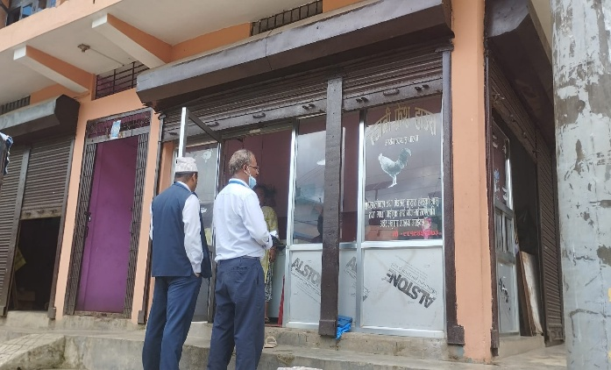
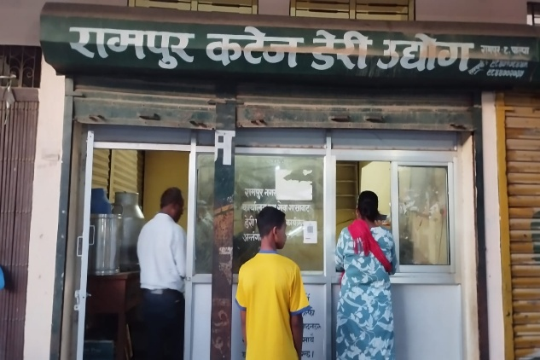
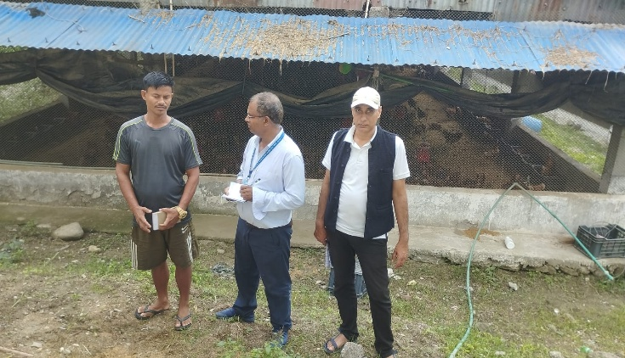
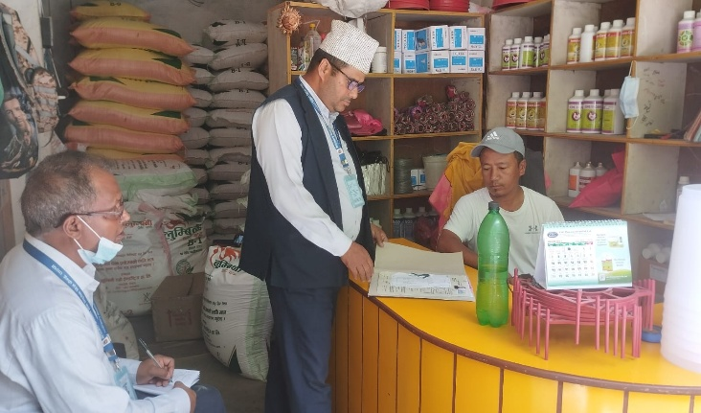
आ.व. २०८१/8२ मा गरिएको नियमन कार्यक्रम अनुगमन विवरण
क्र.सं. | अनुगमन/निरिक्षण गरेको विवरण | संख्या | अनुगमनका क्रममा दिइएका निर्देशन/सुझावहरु | विगतका सुझावहरुको कार्यान्वनको अवस्था
१ | डेरी पसल/मासु पसल र दाना औषधि पसल | 4८ | जिल्ला प्रशासन कार्यालयको साथै सरोकारवाला सँगको समन्वयमा अनुगमन गर्दा मूल्य सूचि देखिने गरि राख्नु पर्ने ,सरसफाई र स्वच्छता,व्यावसाय दर्ता तथा नविकरण गर्नु पर्ने सुझाव दिईएको थियो । | मूल्य सूचि राखेको/दर्तागरेको र सरसफाई गरेको ।
२ | कुखुरा तथा वंगुर फार्महरु | 22 | सरसफाई तथा जैविक सुरक्षा विधि अपनाउनु पर्ने ।

Slide 53
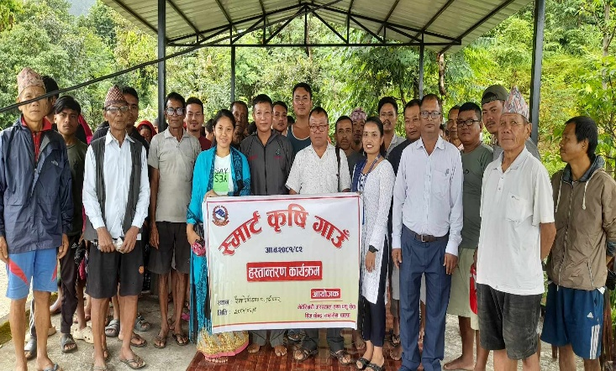
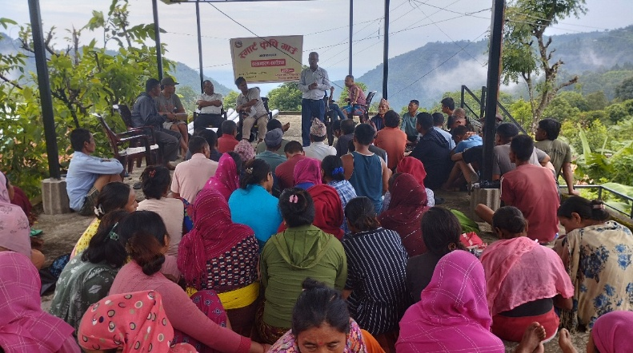
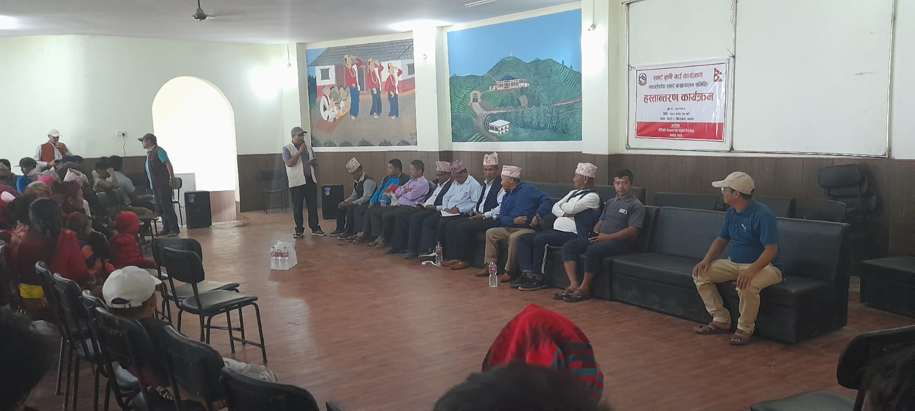
स्मार्ट कृषि गाउँ हस्तान्तरण विवरण आ.व. ०८१/०८२
शुरु आ.व. | स्मार्ट कृषि गाउँको नाम र ठेगाना | मुख्य वाली | हस्तान्तरण गरिएको संस्थाको नाम र ठेगाना | हस्तान्तरण भएको मिति | कैफियत
०७7।०७8 | श्री बुढीदमार स्मार्ट कृषि गाँउ कृषक समुह रैनादेवि छहरा-८ पाल्पा | तरकारी/ अन्नवाली | बुढीदमार स्मार्ट कृषि गाउँ कार्यक्रम संचालक समिति | २०८१/०६/09
०७7।०७8 | श्री काउलेडाँडा स्मार्ट बाख्रापालन समिति | वाख्रापालन | ईन्द्रेणी ब.कृ.स.सं. लि. | 2082/03/07

Slide 54
समग्र कार्यक्रममा लैंगिक सहभागीता विवरण
क्र.स. | विवरण | संख्या | प्रतिशत
१ | महिला | 4527 | 52.12
२ | पुरुष | 4160 | 47.88
 | जम्मा | 8687
१ | दलित | 608 | 7.0
२ | आदिवासी जनजाति | 4604 | 53.0
३ | अन्य | 3475 | 40.0
 | जम्मा | 8687

Slide 56
शुलभ कर्जा सम्बन्धी विवरण
रकम रु. हजारमा
क्र.सं. | फर्म/समूह/सहकारीको नाम | सञ्‍चालित मुख्य वालीवस्तु | स्वीकृत कर्जा रकम | भुक्तानी भएको ब्याज अनुदान रकम रु | कैफियत
१ | थापा कृषि तथा पशुपन्छी फार्म | कृषि र पशुपालन | १००००००.0 | ३५८३३.33
२ | नमूना वंगुर फार्म | वंगुरपालन | ९०००००.0 | ७८९९.63
3 | सक्षम संकल्प पशु तथा कृषि फर्म | व्यावसायिक कृषि | 2००००००.0 | 20355.99
४ | दुर्गा कृषि तथा पशुपंक्षी फार्म | कृषि व्यावसाय | 100000.0 | 12066.65
 | जम्मा |  | ४००००००. | ७६१५५.६

Slide 57
प्रगति नपुगका कारण
क्र.सं. | क्रियाकलापहरु | लक्ष्य | प्रगति | नपुग प्रगति | प्रगति नपुगका कारण | प्रगति प्राप्‍त गर्नका लागि गरिएका प्रयास
पशु पशुपंक्षी उत्पादन,वजारीकरण,नियमन,प्रविधी प्रशार कार्यक्रम
१ | विपद् बाट क्षती पुगेका कृषक/उद्यमी/फार्म/समूह/सहकारीलाई पुनर्स्थापनाका लागी वस्तुगत सहयोग कार्यक्रम | 4 | 0 | 4 | पालिकाहरुवाट माग नआएकोले । | पालिका हरुमा क्षतीको विवरण पठाउन पत्राचार गरिएको।
२ | वंगुर प्रवर्द्धन कार्यक्रम (तिनाउ गा.पा.) १० लाख | १० | ९ | 1 | पालिकावाट माग नआएकोले । | २ पटक सूचना प्रकाशन भएको/पशु शाखामा पत्राचार गरि प्रस्तावना मागको लागि संपर्क समेत गरिएको
३ | निःशूल्क कृत्रिम गर्भाधान सेवा कार्यक्रम | 6000 | 4560 | 1440 | नि:शूल्क कृ.ग.मा प्राविधिकको रुचि कम । | सूचना प्रकाशन र पत्राचार तथा सूचिकृतकोलागि पशु सेवा शाखा र कृषकहरुमा समन्वय गरिएको ।
४ | आवश्यकतामा आधारित कृषि/पशुपन्छी विकास कार्यक्रम | २ | १ | 1 | माग नआएकोले ।
मत्स्य विकास प्रवर्द्धन कार्यक्रम
१ | प्लाष्टिक पोखरी निर्माण | ५ | 1 | 4 | माग नआएकोले । | २ पटक सूचना प्रकाशन भएको ।

Slide 58
राजश्व र धरौटी
(आ.ब.२०८१/०८२)
क्र.सं. | विवरण | रकम रु. | कैफियत
१ | राजश्व पशुपंक्षी नाम दर्ता | १०४१९६
2 | विरुवा तथा सेट्स बिक्री | ३५३२२५
 | जम्मा राजश्व | ४५७४२१
3 | धरौटी | 0
4 | बेरुजु दाखिला | 147500.0
5 | बेरुजु | 6९4000.0 | नियमित गर्ने।संपरिक्षणको लागि मन्त्रालयमा फाईल पेश भएको।

Slide 59
बेरुजु रु हजारमा
आर्थिक वर्ष | लगत |  |  |  | फछ्यौट |  |  |  | बाँकी |  |  |  | फछर्यौट प्रतिशत | कैफियत
 | नियमित गर्ने | असुल गर्ने | पेस्की कायम | जम्मा | नियमित गरिएको | असुल गरिएको | पेस्की कायम | जम्मा | नियमित गर्ने | असुल गर्ने | पेस्की कायम | जम्मा
075-76 |  |  |  | 0.00 |  |  |  | 0.00 | 0.00 | 0.00 | 0.00 | 0.00
076-77
077-78 | 654.0 | 0 | 0 | 654.0 | 0 | 0 | 0 | 0 | 654.0 | 0 | 0 | 0 | 0 | सं प. लागि म. मा पेश भएको
078-79
079-80
080-81 | 40.0 | 0 | 0 | 40.0 | 0 | 0 | 0 | 0 | 40.0 | 0 | 0.0 | 0 .0 | 0.0
081-82
जम्मा | 694.00 | 0.00 | 0.00 | 0.00 | 0.00 | 0.00 | 0.00 | 0.00 | 694.00 | 0.00 | 0.00 | 0.00

Slide 60
सुशासन सम्बन्धी विवरण
सि.नं. | सुशासनका क्रियाकलापहरू | कार्यान्वयनको अवस्था | कैफियत
१ | सूचना अधिकारीको व्यवस्था | सूचना अधिकारी तोकिएको
२ | गुनासो सुन्ने अधिकारीको ब्यवस्था | सुशासन इकाई गठन गरि गुनासो सुन्ने अधिकारी तोकिएको
३ | उजुरी पेटीकाको ब्यवस्था र मासिक रुपमा खोलीने गरेको मिति | उजुरी पेटीकाको व्यवस्था गरि खोल्ने गरिएको छ
४ | टोकन प्रणाली | सेवाग्राहीलाइ रोल क्रम अनुसार सेवा प्रवाह गरिएको
५ | पाक्षीक र मासिक स्टाफ बैठक | मासिक स्टाफ बैठक नियमित भएको
६ | खरिद इकाईको व्यवस्था | खरिद इकाई र मूल्यांकन समिति गठन
७ | वेबसाइट अध्यावधिक तथा सञ्चालन | टोल फ्री टेलीफोन ,वेवसाईड र फेसवुक पेज संचालन गरिएको

Slide 61

माथिल्लो निकायबाट भएको कार्यालय र कार्यक्रमको निरिक्षण तथा अनुगमन
नाम | पद | कार्यालय | सुझाव | अनुगमन मिति
माननिय मन्त्री दिनेश पन्थी | मन्त्री | कृषि, भूमि व्यवस्था तथा सहकारी मन्त्रालय | १. अपेक्षीत उपलब्धी हासिल गरेको । २.व्यवसायिक बाख्रा पालन गरि उत्पादन तथा कृषकको क्षमतामा विकास भई गरिवी निवारणमा योगदान पुगेको ३.स्वास्थ्यलाई ख्याल गरि सरसफाई मल/खाद/गोठ व्यवस्थापन ४.न्यून जनशक्तिका वापजुद पनि कार्यक्रम कार्यान्वयन भएकोमा धन्यवाद दिनु भयो । सबै क्षेत्रबाट समन्वय गरि कृषि क्षेत्रमा व्यवस्थीत योजना बनाई काम गर्न सल्लाह सुझाव प्राप्त। | काउलेडाडा स्मार्ट कृषि गाउँ कार्यक्रम निस्दी २०८१/०८/२३ २०८१/१२/७ वुढीदमार स्मार्ट कृषि गाउँ २०८१/०९/०९
डा.प्रवेश सिंह कुवर | महानिर्देशक | पशु पन्छी तथा मत्स्य विकाश निर्देशनालय, वुटवल, रुपन्देही। | स्मार्ट कृषि गाउँ कार्यक्रमलाई संस्थागत रुपमा विकास गरि अगाडी वढाउनु पर्ने । बाख्रा ब्लक कार्यक्रममा खोरमा कार्यालयको नाम सहितको वोर्ड राख्न लगाउन निर्देशन । आवश्यकतामा आधारित ७ वटा फार्मलाई अनुगमन गरी कार्यान्वयन गर्न सिफारिश गर्नु भएको। कार्यालयको ध्रुवघाट नर्सरीको जगा तारबारको लागी आगामी वर्षको कार्यक्रममा बजेट प्रस्ताव गर्न पहल गर्ने। | २०८१/०९/२१ २०८१/१२/२२ र २३
श्री लोकराज भूसालको नेतृत्वमा संयुक्त टोली | वरिष्ठ पशु चिकित्सक | पशु पन्छी तथा मत्स्य विकाश निर्देशनालय | कार्यालयको व्यवस्थापन सरसफाई राम्रो रहेको। सम्झौता भईसकेका कार्यक्रमहरुलाई समयमै सम्पन्न गर्न उच्च मनोबलका साथ लागी सम्पन्न गर्ने गराउने। | २०८१/१२/५

Slide 62
बजेट तथा कार्यक्रम कार्यान्वयनका लागि कार्यालयले अवलम्बन गरेका राम्रा अवधारणाहरु (Good Practices)
क्र.सं. | विवरण
१ | कार्यक्रम अनुसार फोकल व्यक्ति तोकी समन्वयका लागि जिम्मेवारी दिईएको छ ।
२ | कार्य योजना बनाई कार्यक्रमहरु संचालन गर्ने गरिएको छ।
३ | कार्यालयमा स्टाफ वैठक वसी निर्णय गरि कार्यक्रम संचालन गर्ने गरिएको छ ।
४ | संझौता भई संचालन भएका कार्यक्रमहरुलाई स्थलगत अनुगमन गरि कार्य संपन्नताको आधारमा मात्र भुक्तानी दिने गरिएको छ ।
५ | वित्तिय शुशासनलाई अवलम्वन गरि वजेट तथा कार्यक्रम संचालन गरिएको छ ।
६ | कार्यक्रम अनुसार फोकल व्यक्ति तोकी समन्वयका लागि जिम्मेवारी दिईएको छ ।

Slide 63
बजेट कार्यान्वयनका क्रममा देखिएका समस्याहरु तथा सुधारका लागि गर्नुपर्ने नीतिगत तथा कार्यगत सुझावहरू
समस्याहरू | सुझावहरू
तरल नाईट्रोजन कन्टेनरहरुको कमी ,तरल नाईट्रोजन समयमै नपाउनु ,ढुवानी र भण्डारणमा समस्या भएको | माथिल्लो निकायवाट समन्वय तथा व्यवस्थापनमा सहजिकरण
पशुपन्छी विमाको प्रिमियम अनुदानको सिफारिशको चाप | प्रदेशको जिल्लास्थित सम्बन्धित निकायले मात्र सिफरिश गर्नु पर्ने नियम शंशोधनको लागी माथिल्लो निकायबाट सहजिकरण

Slide 64
आ.ब. ०८१/8२ मा संचालित कार्यक्रमहरूको झलकहरू

Slide 65
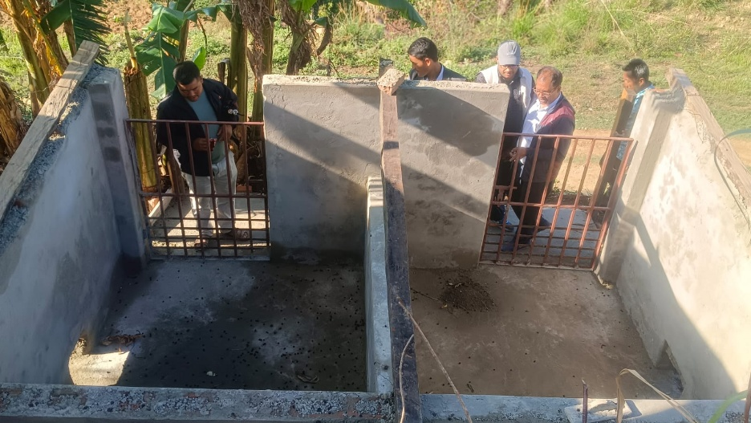
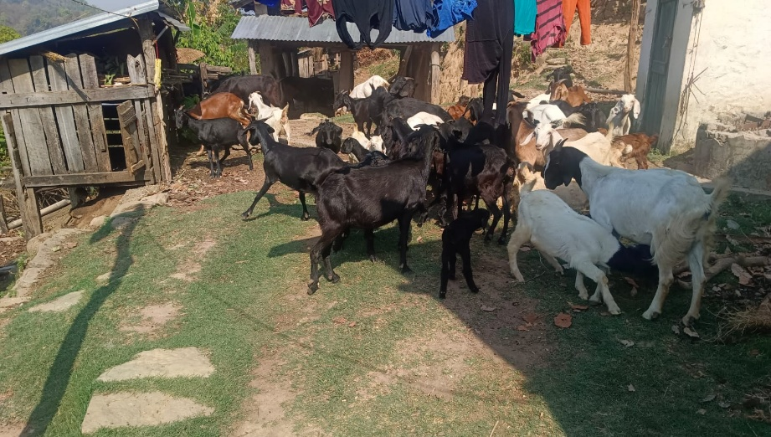
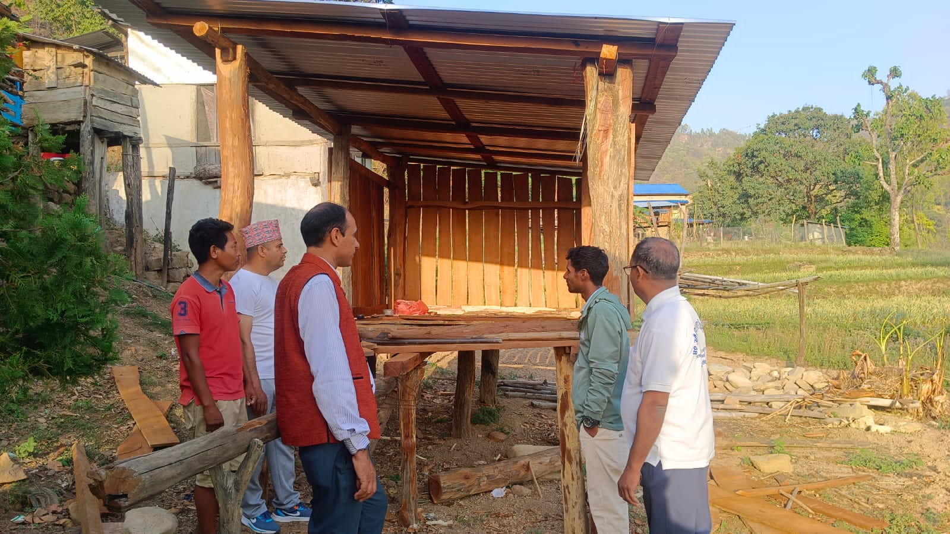
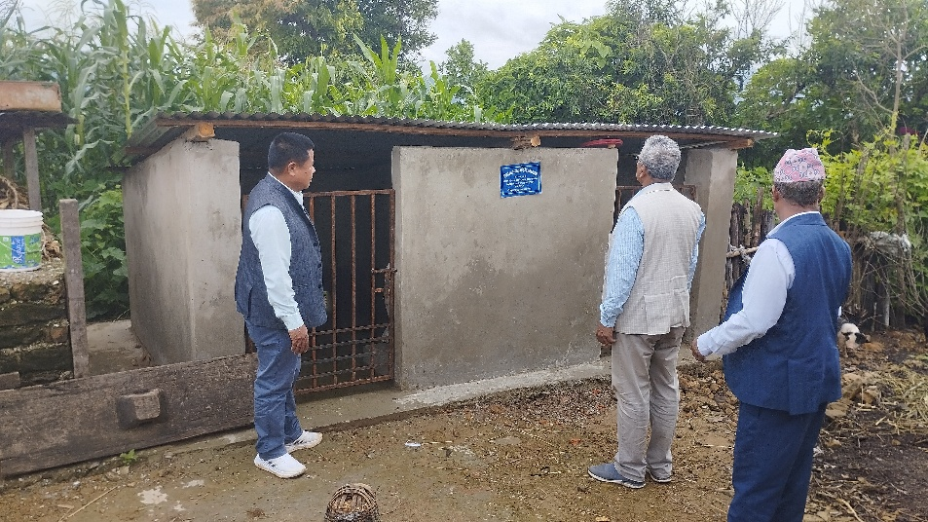
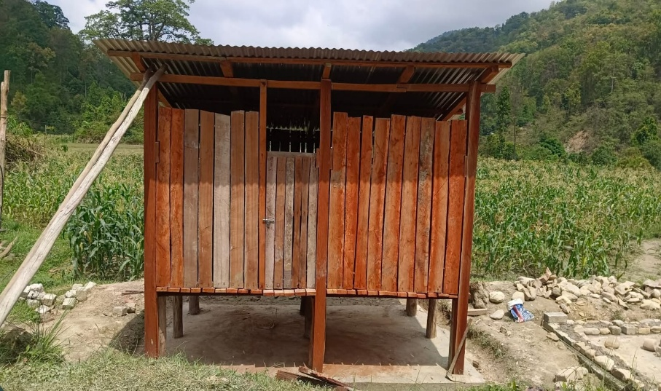
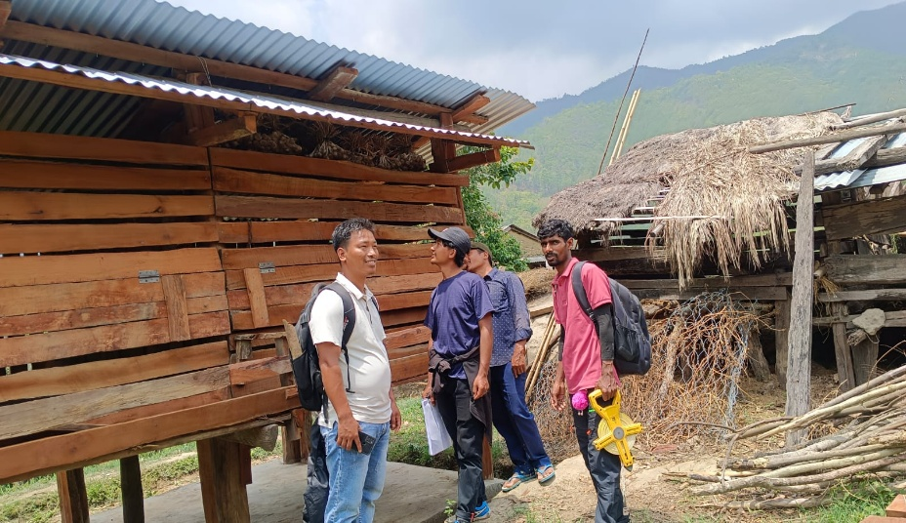
वालिवस्तु विशेष कार्यक्रम
माथागढि -५ तारुकमा बालीवस्तु विशेष बाख्रापालन कार्यक्रमको नयाँ खोर निर्माण गर्दै गरेको अनुगमन
माथागढि -६ भुटुकेमा वंगुर खोर
पुरानो खोर तथा बाख्रापालन

Slide 66
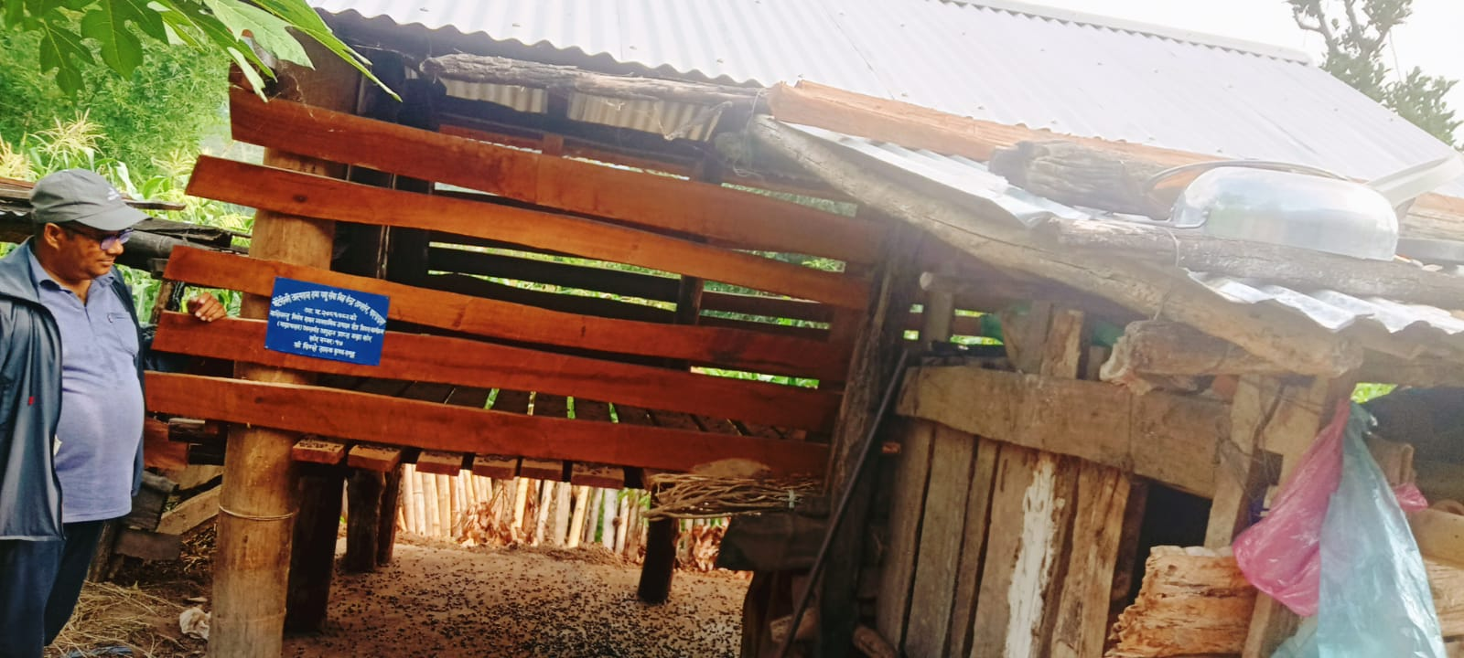
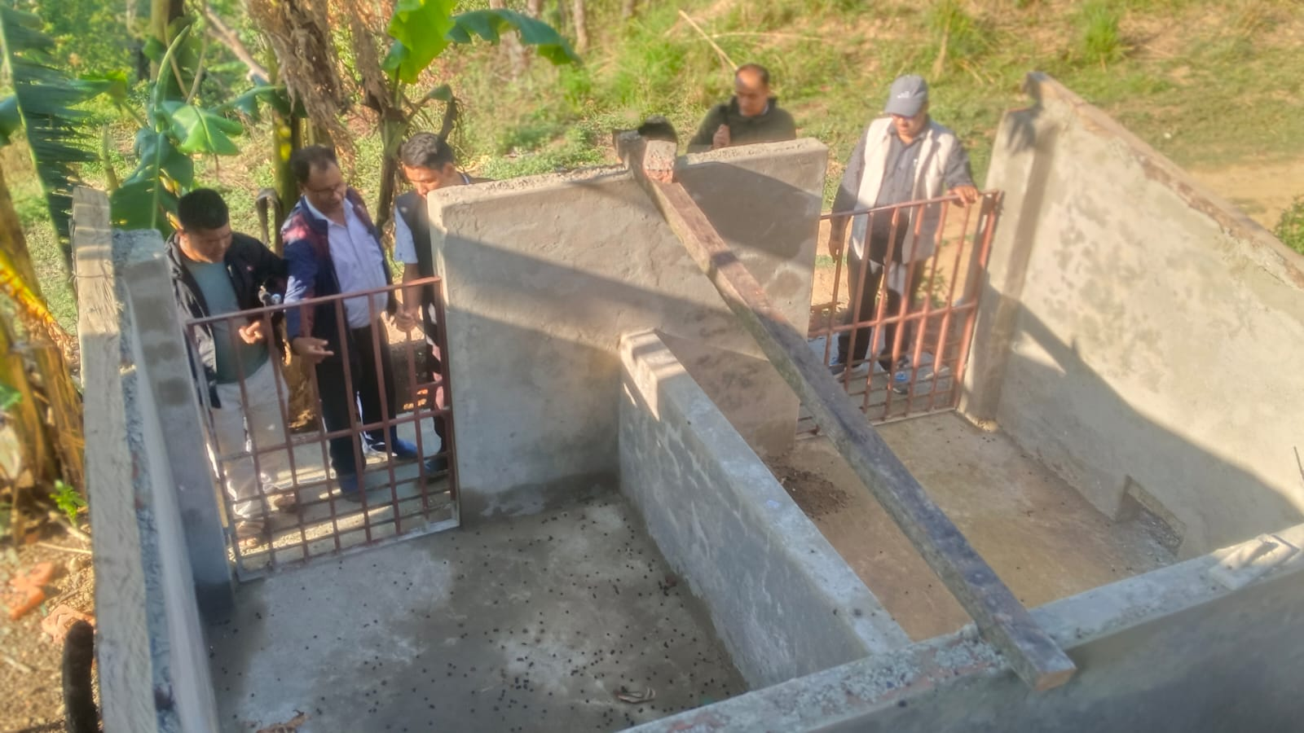
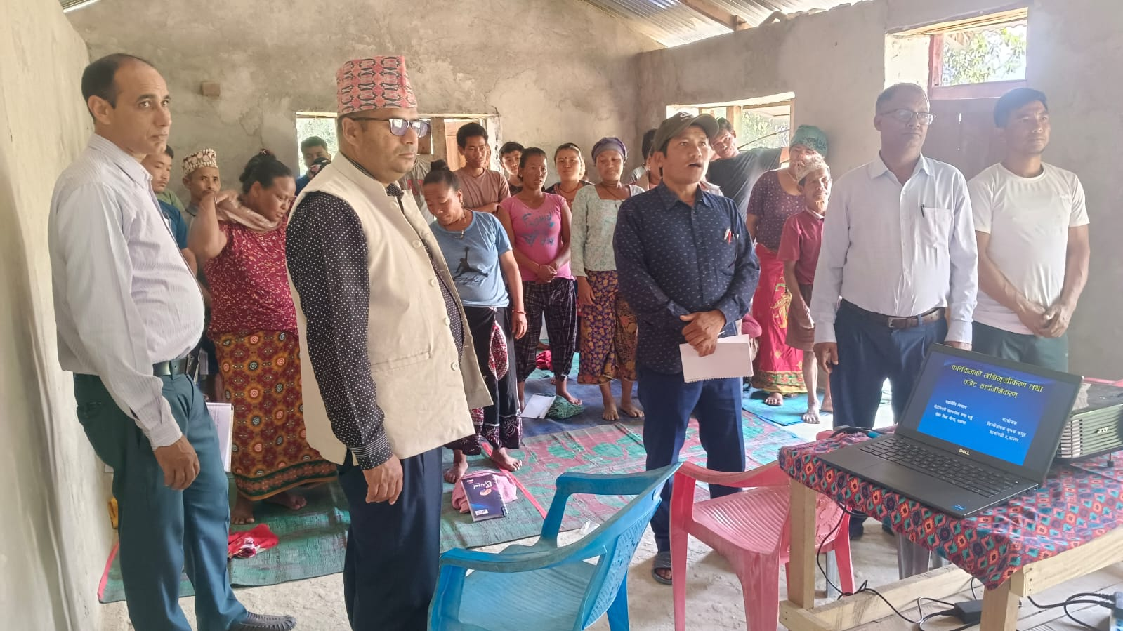
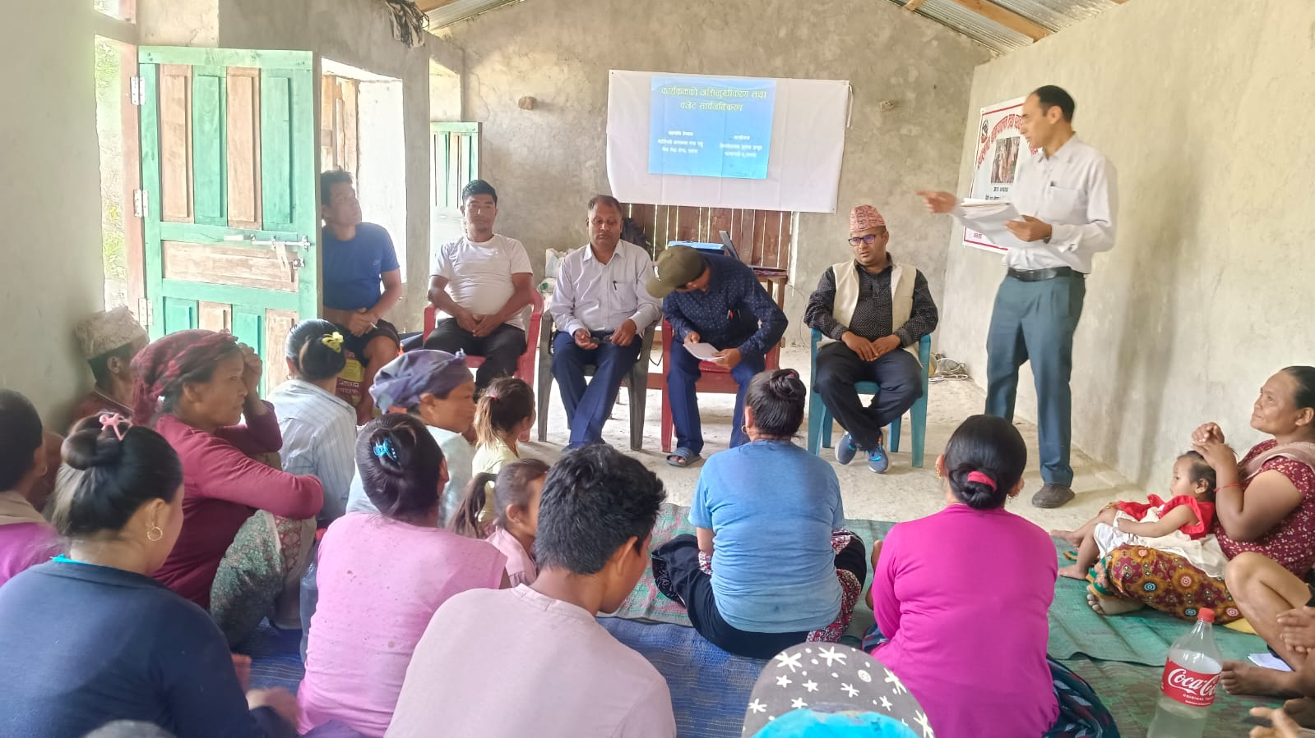
वालिवस्तु विशेष कार्यक्रम

Slide 67
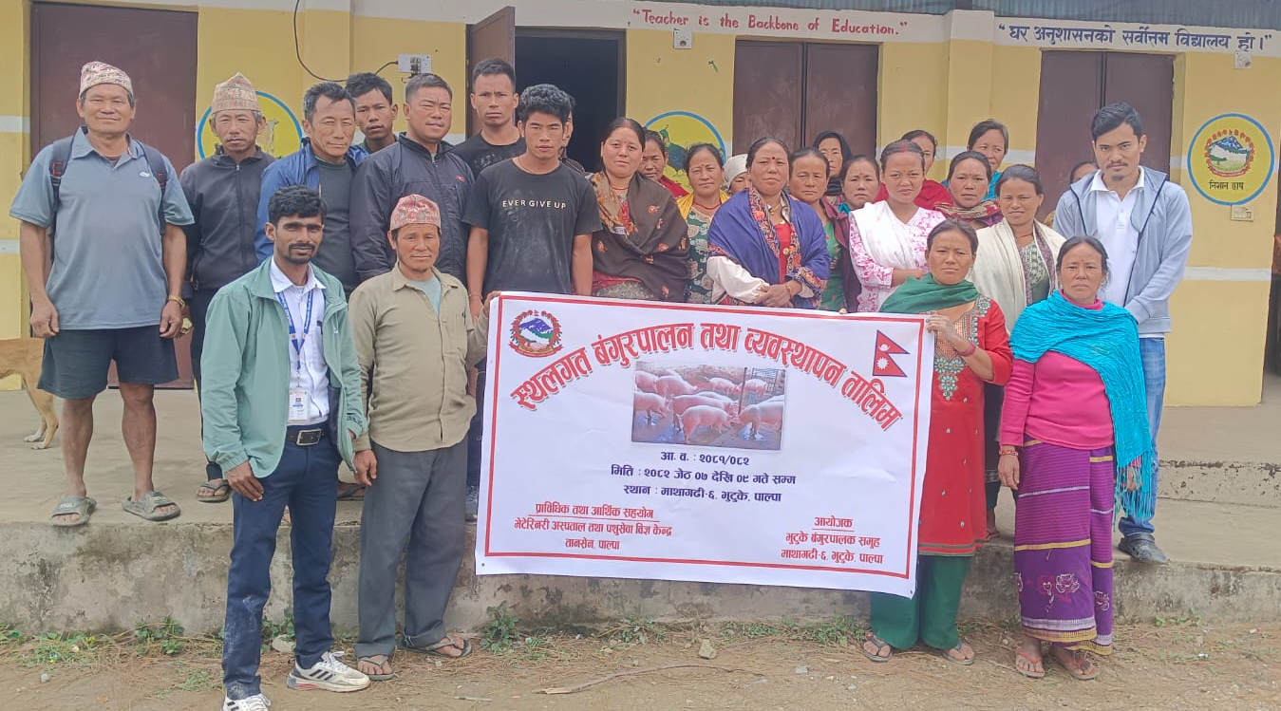
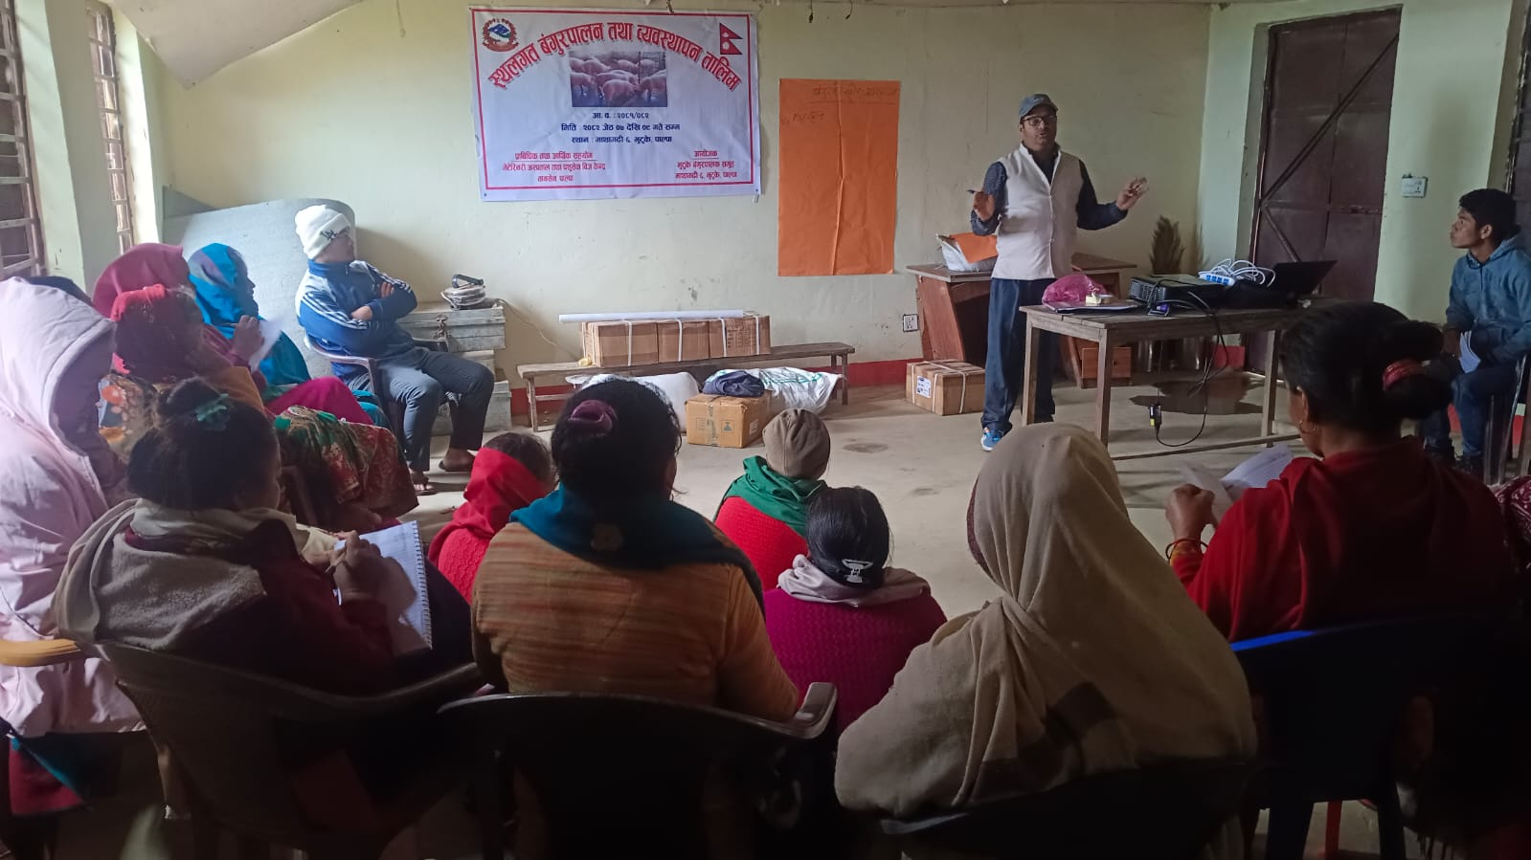
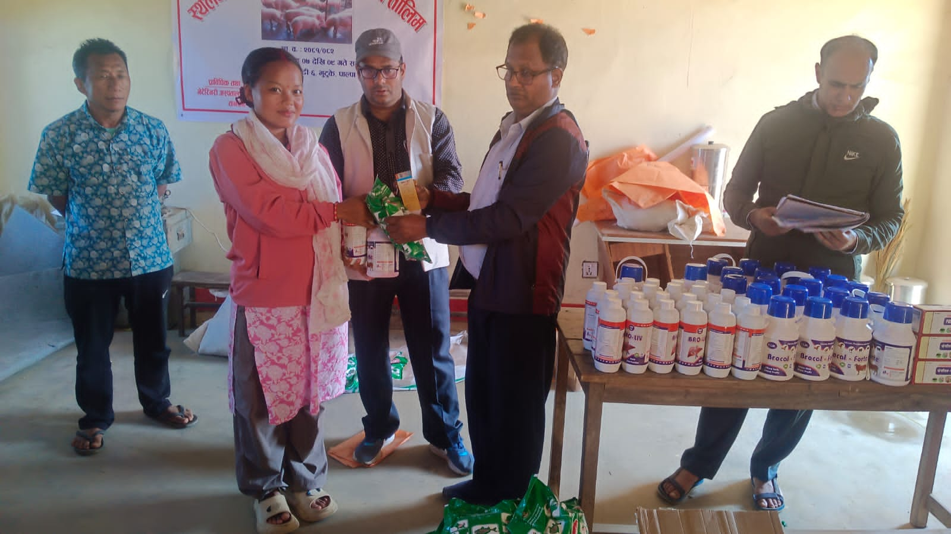
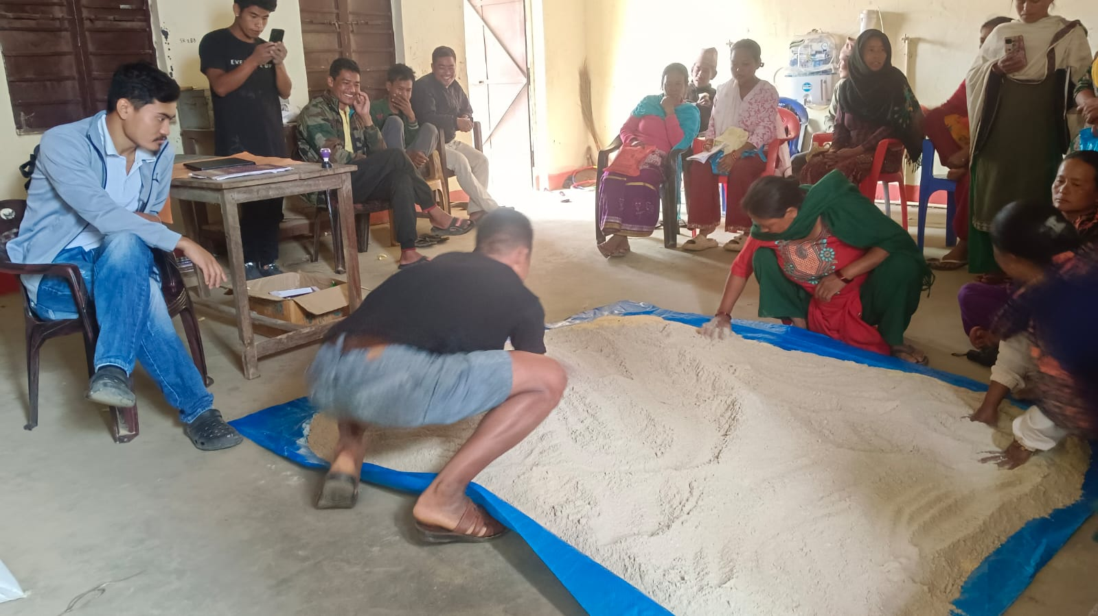
वालिवस्तु विशेष कार्यक्रम वंगुरपालन भुटुकेको झलक

Slide 68
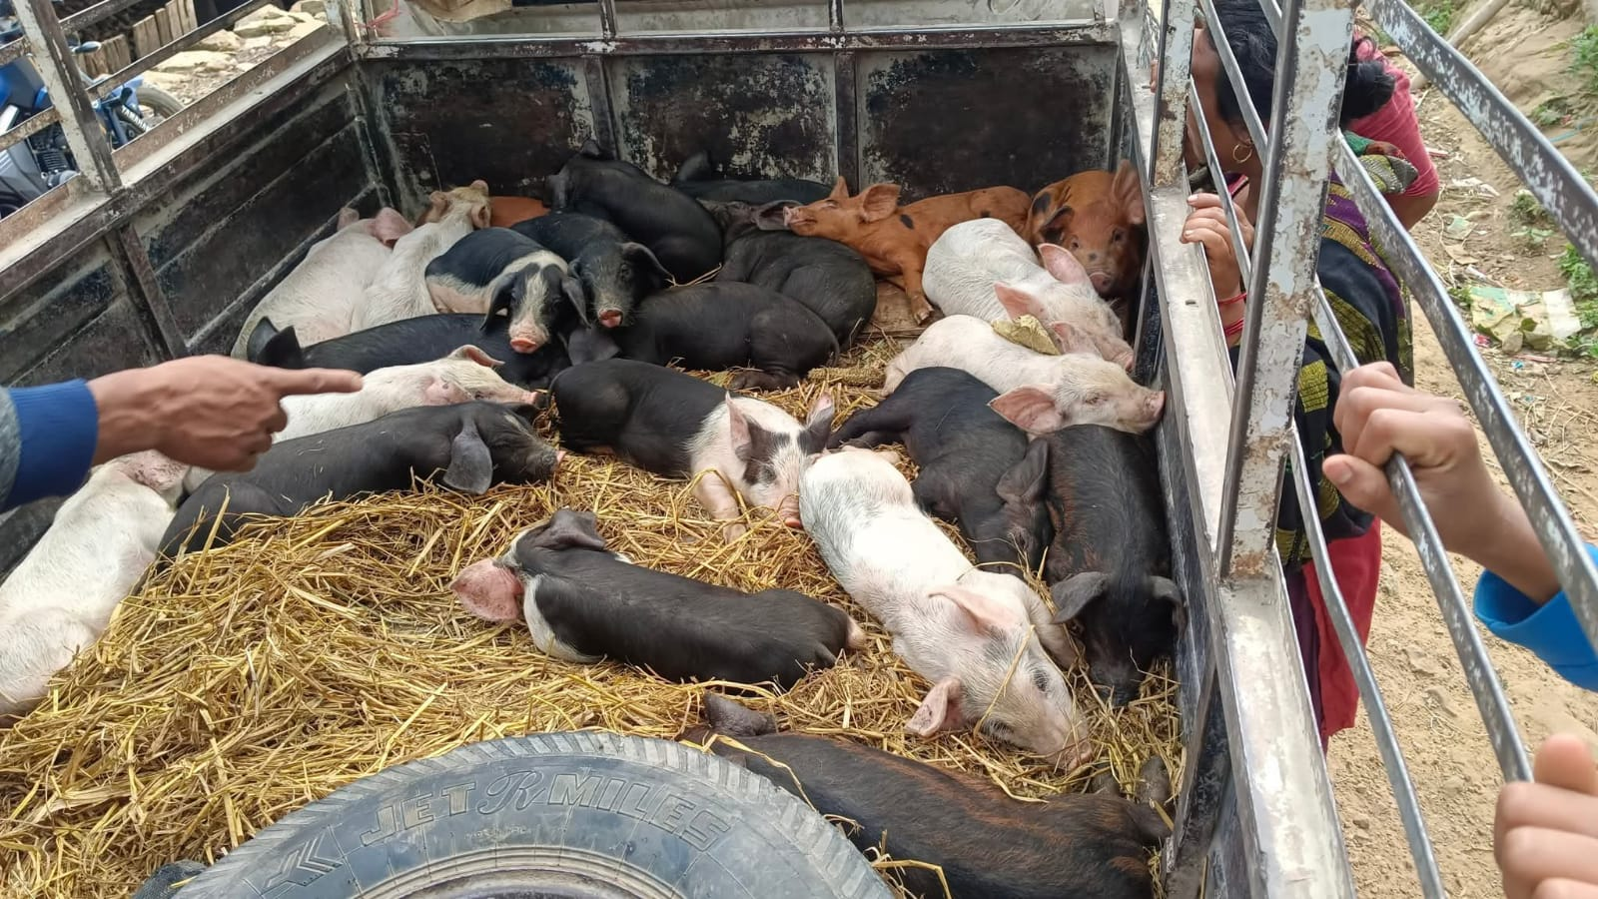
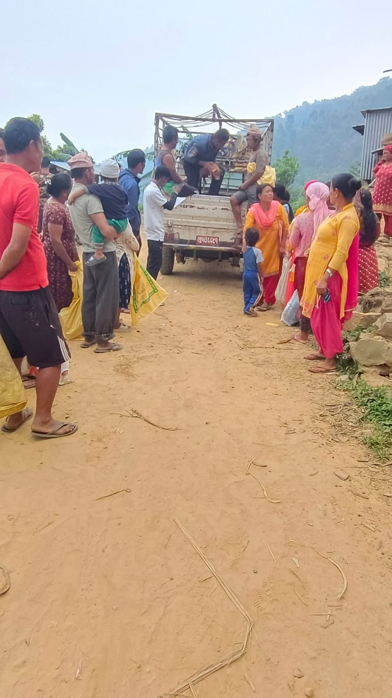
वाली वस्तु विशेष वंगुपालन भुटुकेको झलक

Slide 69
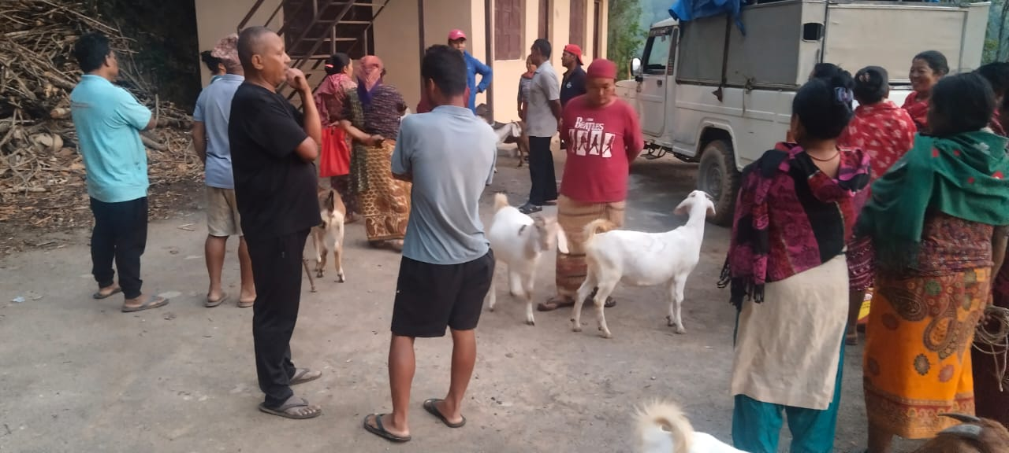
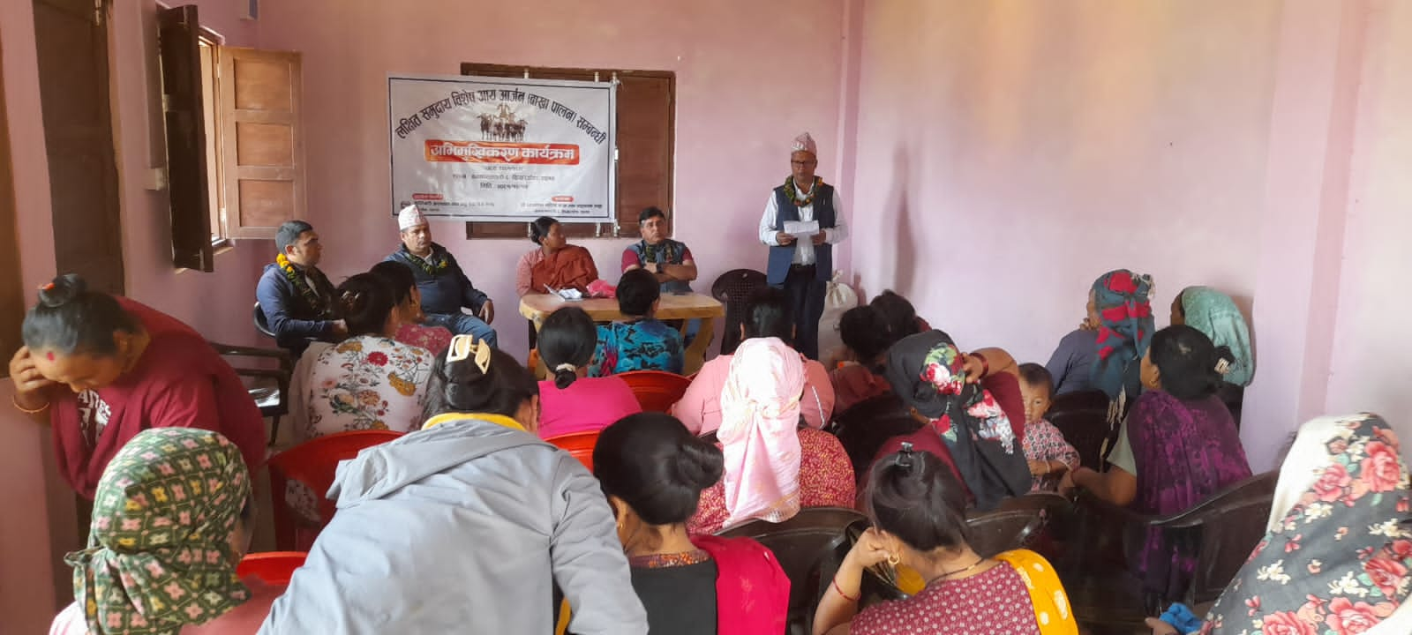
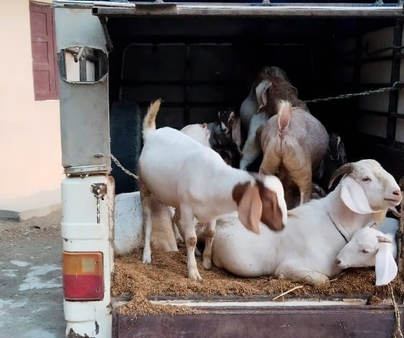
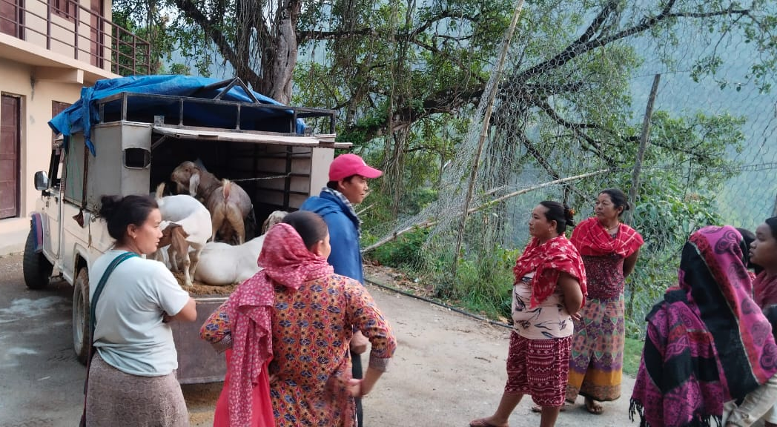
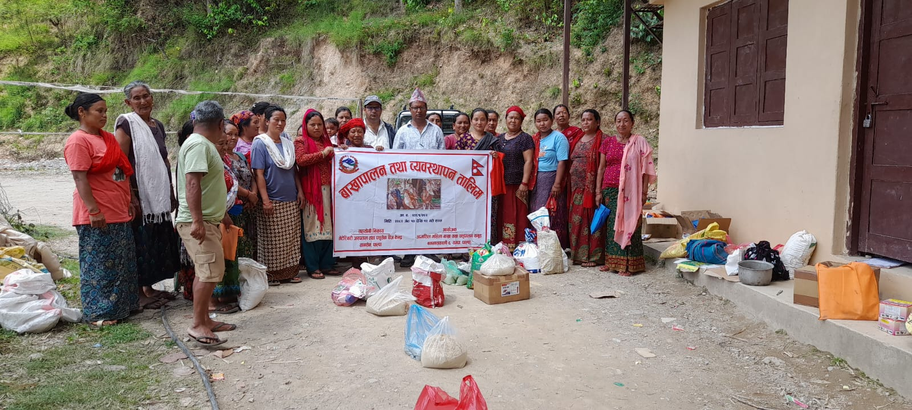
लक्षित वर्ग विशेष कार्यक्रम
आय आर्जन बाख्रापालन कार्यक्रमको अभिमुखीकरण तथा वजेट सार्वजनिकरण गर्दै वगनासकाली -६ यम्घा,पाल्पा

Slide 70
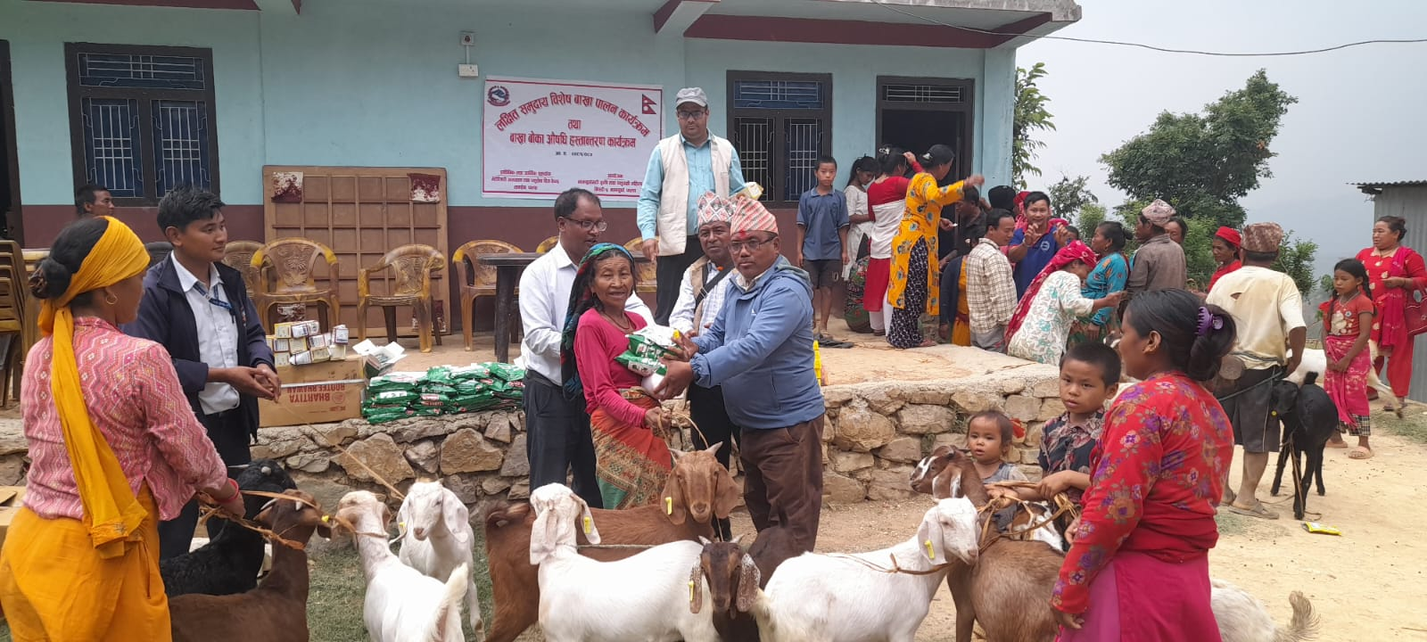
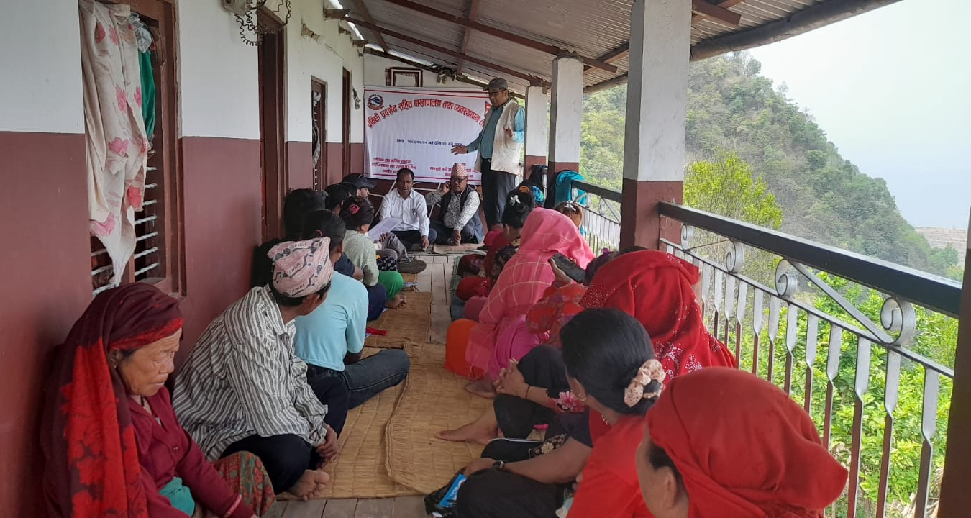
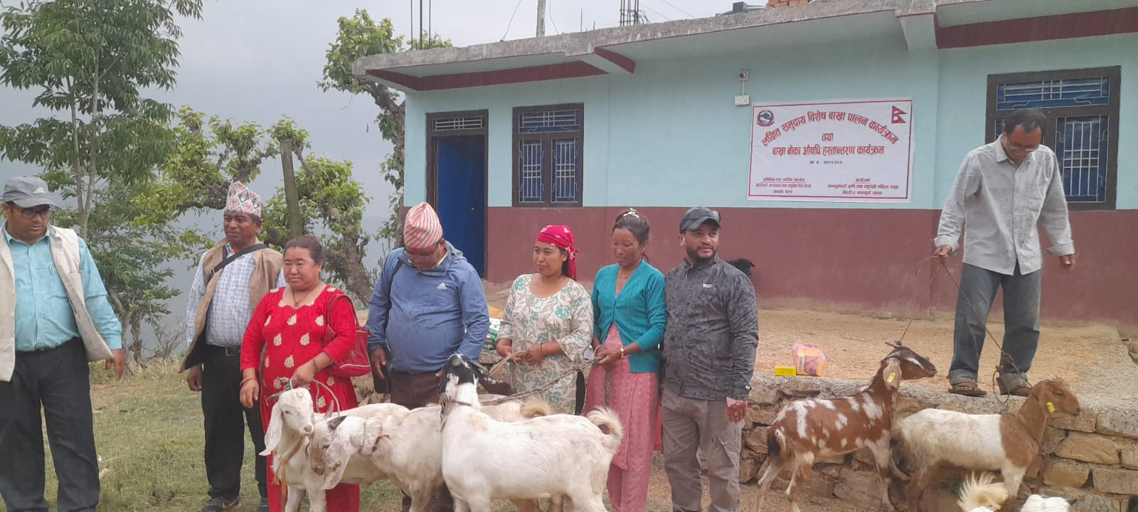
लक्षित वर्ग विशेष कार्यक्रम
आय आर्जन बाख्रापालन कार्यक्रममा बोका/वाख्रा वितरण गर्दै निस्दी-५नामसुर्घा ,पाल्पा
आय आर्जन बाख्रापालन कार्यक्रमको अभिमुखीकरण तथा वजेट सार्वजनिकरण गर्दै निस्दी-५नामसुर्घा ,पाल्पा

Slide 71
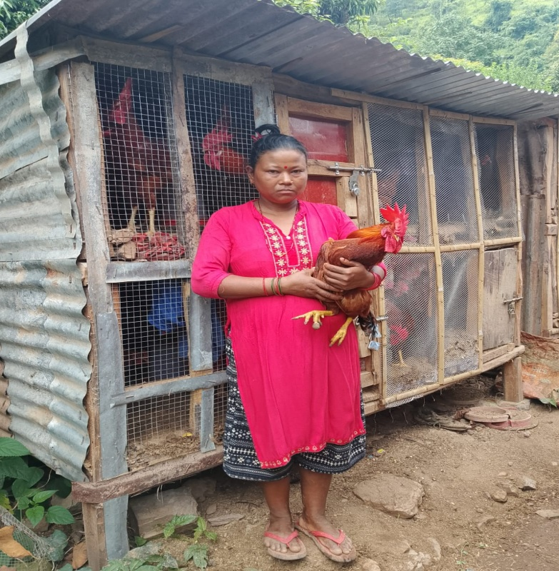
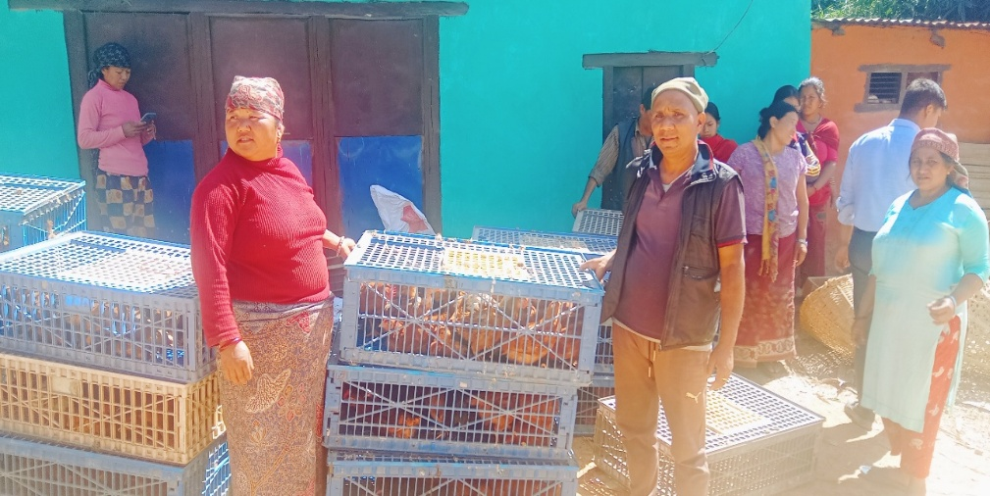
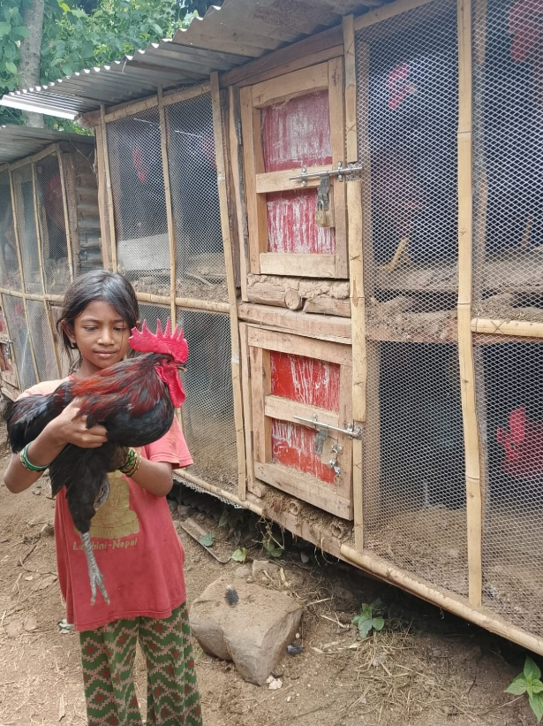
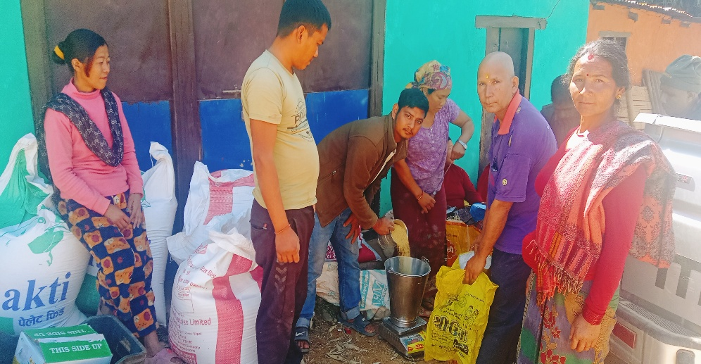
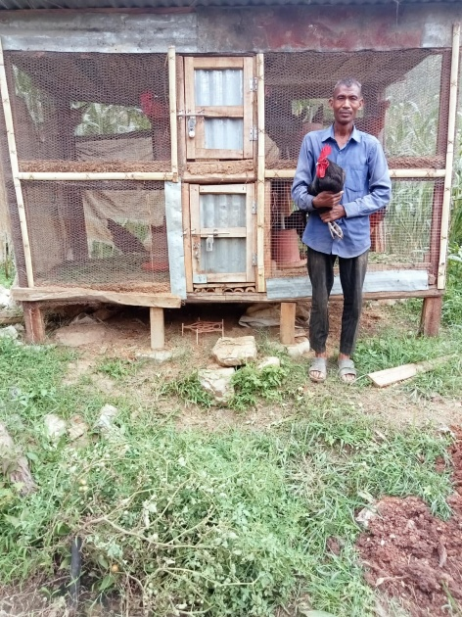
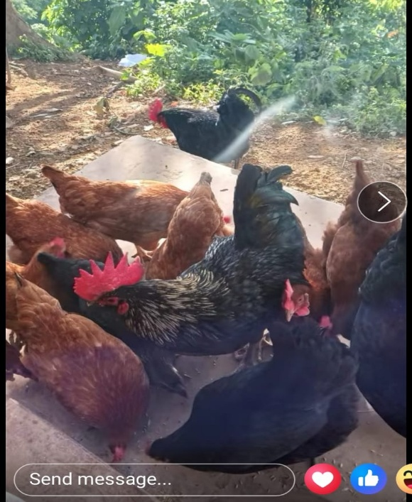
पोषण सुधारका लागि ग्रामिण कुखुरा पालन कार्यक्रम
नयाँ निर्माण भएका खोरहरुमा कुखुराहरु उत्पादन भेरहेको
पोषण सुधारको लागि ग्रामिण दाना चल्ला वितरण गर्दै रैनादेवि छहरा-३ भूवनपोखरी

Slide 72
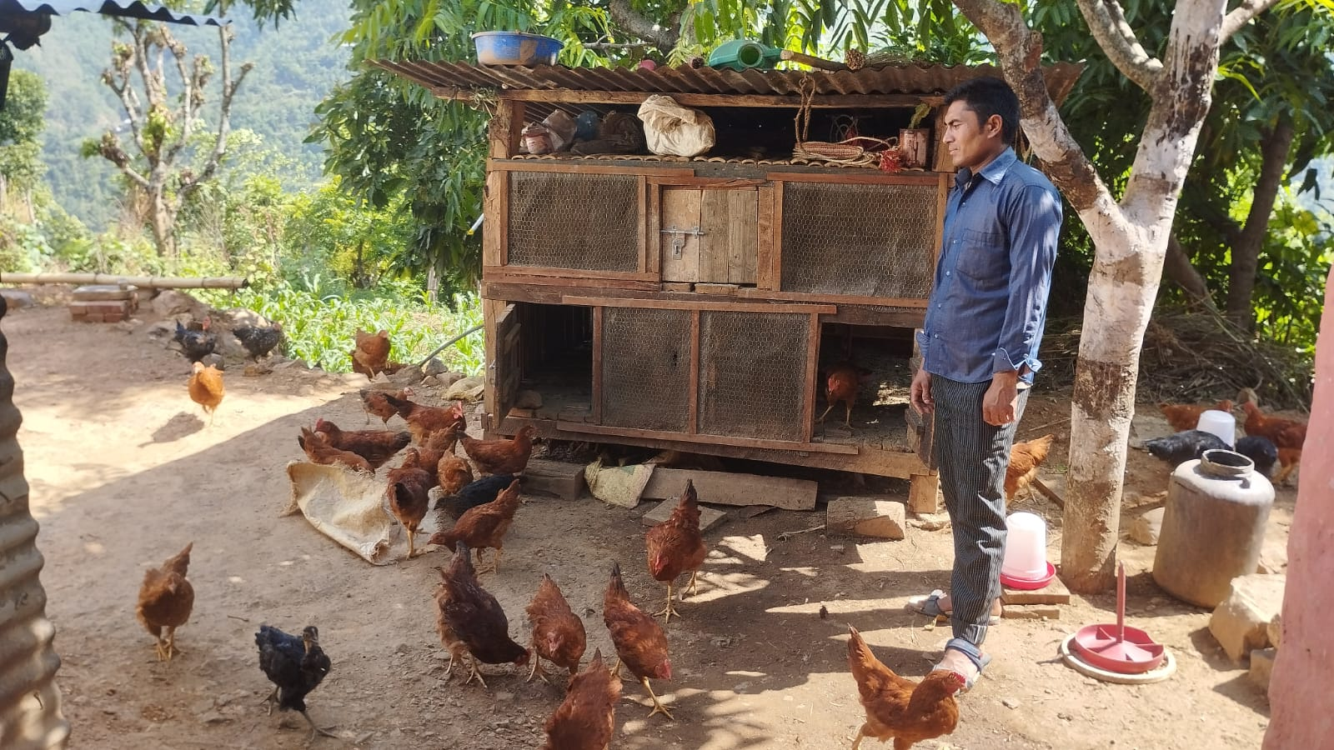
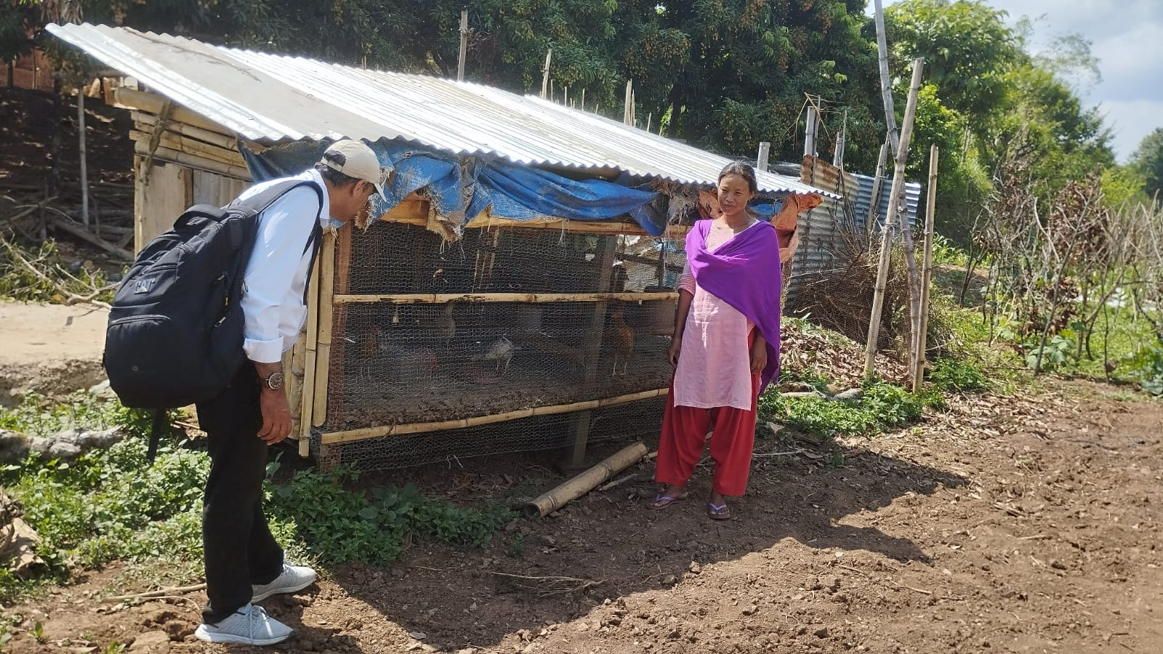
पोषण सुधारका लागि ग्रामिण कुखुरा पालन कार्यक्रम ठिमुरे

Slide 73
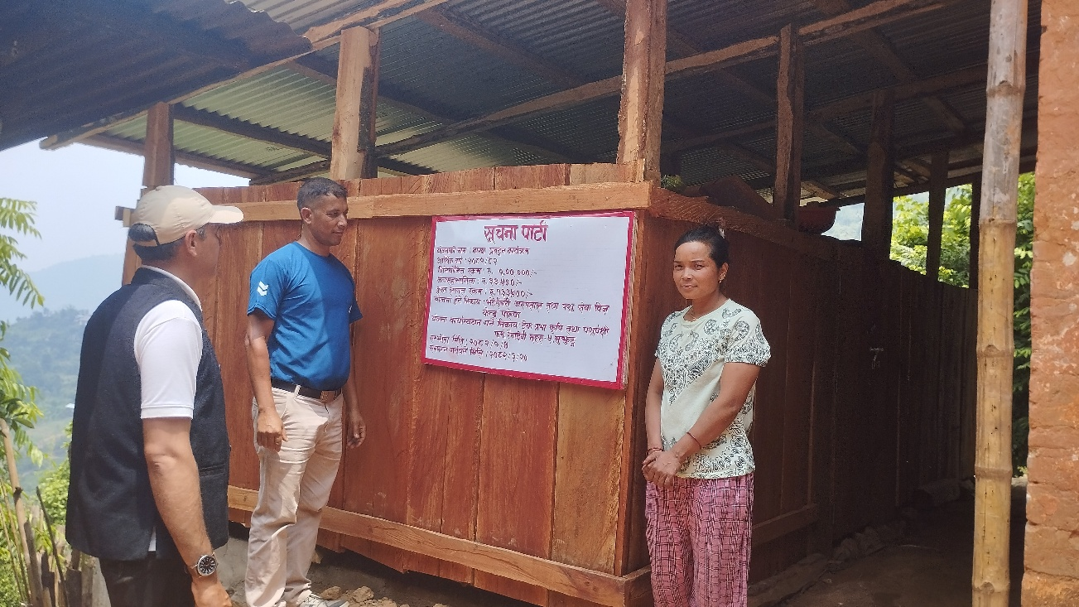
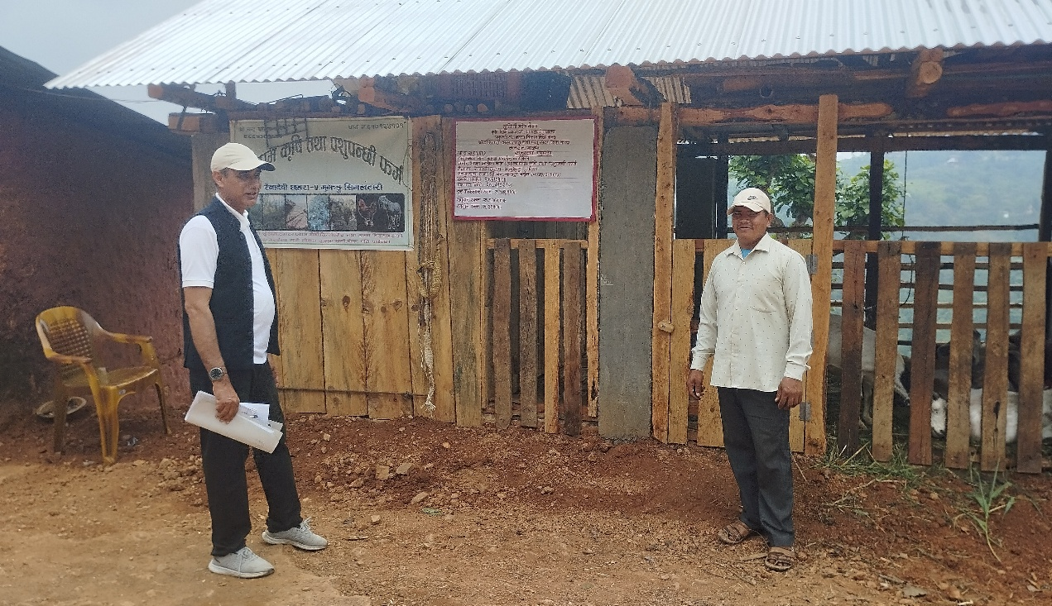
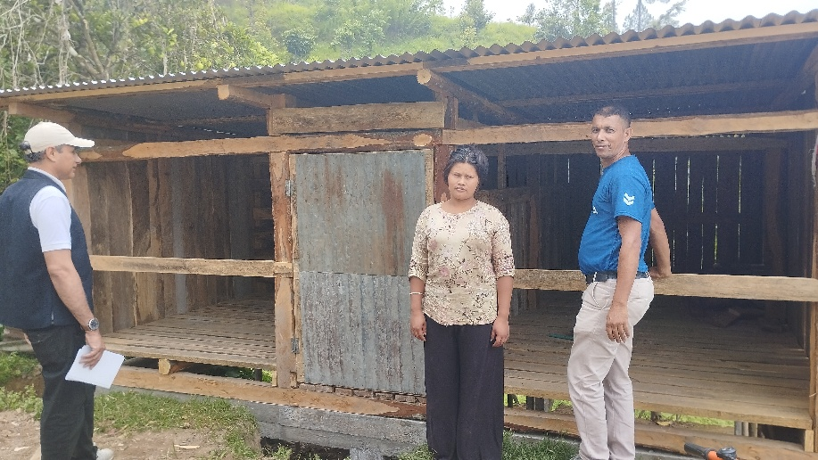
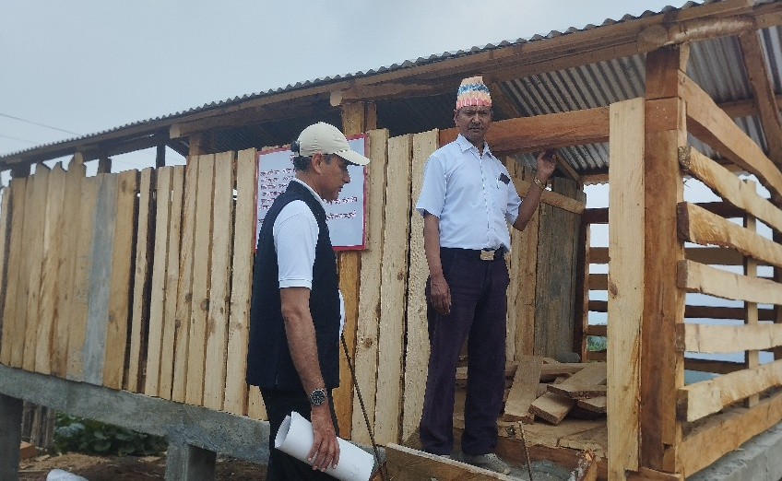
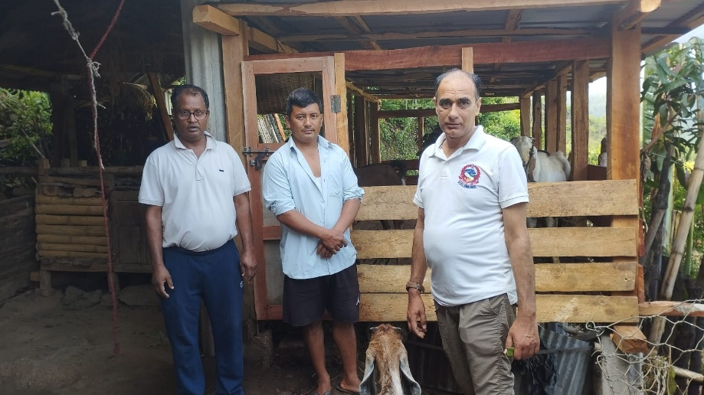
वाख्रा प्रवर्द्धन कार्यक्रम रैनादेवि छहरा गा.पा.

Slide 74
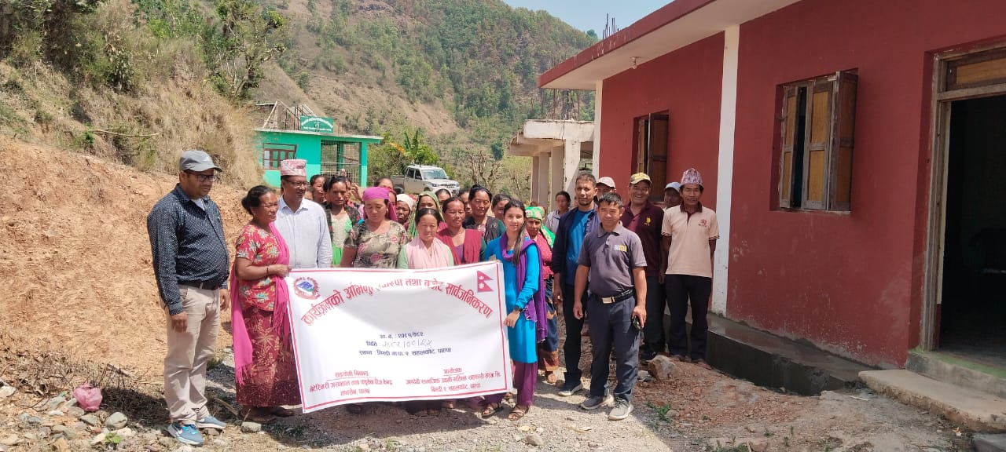




वाख्रा व्लक कार्यक्रम निस्दी-२ सहलकोट
अभिमुखिकरण तथा तालिम कार्यक्रम र खोरका झलकहरु....

Slide 75







वाख्रा व्लक कार्यक्रम निस्दी-२ सहलकोट
खोरका झलकहरु....

Slide 76




बंगुर प्रवर्द्धन कार्यक्रम तिनाउ गा.पा.
दाना स्टोर

Slide 77





आवश्यकतामा आधारित पशुपन्छी विकास कार्यक्रम
लाभान्वित कृषक संख्या-७ जना
आवश्यकतामा आधारित पशुपन्छी विकास कार्यक्रम तानसेन १२ मा निर्देशकज्यू अनुगमन गर्दै
तिनाउ -५ गिटीखानी

Slide 78
बजार प्रवर्द्धन कार्यक्रम (मासु पसल, जिउदो माछा पसल, डेरी पसल)
यस आ.व.मा कार्यक्रम नभएको ।

Slide 79


निर्देशनालयको आयोजनामा थूनेलो रोग नियन्त्रण कार्यक्रम तानसेन-१२ लुहुङमा-----

Slide 80
विभिन्न जनचेतना मुलक कार्यक्रम

Slide 81




स्थलगत घुम्ति तालिमको झलक .......
घरेलु दाना बनाउदै गरेको

Slide 82






कृषक प्राविधिक भेटघाट कार्यक्रमका झलक.......
कृषक भेटघाट कार्यक्रम निस्दी गा.पा.
कृषक भेटघाट कार्यक्रम तिनाउ गा.पा.

Slide 83






सामुदायिक कुकुर वन्ध्याकरण गरेको झलक....

Slide 84






जिल्ला प्रशासन कार्यालयको अगुवाईमा गरिएको तानसेन क्षेत्रमा मासु पसलको अनुमगमन तथा फार्म अनुगमन .....
नियमन कार्यक्रम

Slide 85



रिव्दीकोट गा.पा. -६ ठिमुरेमा पि.पि.आर रोग नियन्त्रणका लागि पालिकाको पशुसेवा शाखामा औषधि हस्तान्तण र फिल्डमा औषधि उपचार गर्दै.....
पि.पि.आर रोगवाट प्रभवित वाख्रा संख्याः ३००
मृत्यु वाख्रा संख्याः 15
तुहेका वाख्रा संख्याः २
उपचार गरिएकाः १५०

Slide 86






डोर टु डोर कार्यक्रम अन्तरगत उपचार तथा औषधी वितरणका झलक........

Slide 87



विश्व रेविज दिवशको कार्यक्रमा कुकुरलाई खोप लगाउदै गरेको झलकहरु

Slide 88




कार्यालयको डालेघाँस नर्सरी तानसेन -१० ध्रुवघाटको झलक.....

Slide 89



Slide 90


डालेघाँस नर्सरी तानसेन -१० ध्रुवघाटको घाँस बितरण कार्यक्रम

Slide 91

स्मार्ट कृषि गाउँ हस्तान्तरण झलकहरु
अन्य

Slide 92



मत्स्य विकास प्रवर्द्धन कार्यक्रमका झलक
अन्य
पूर्वखोला गा.पा.-५ विरकोट

Slide 93






संयुक्त अनुगमन कार्यक्रम माथागढी र निस्दी
निस्दी वाख्रा व्लक
माथागढी

Slide 94







गत आ.व.०८०-८१ मा संचालित काउलेडाँडा र वुढीदमार स्मार्ट कृषि गाउँ कार्यक्रम तथा कार्यालय अनुमगनमा मानिनय मन्त्रीज्यू र महानिर्देशक ज्यूवाट अनुगमनको झलक........

Slide 95





श्रीमान् नि. महानिर्देशक ज्यूवाट बाख्रा व्लक तथा पुराना साईलेज उत्पादन कार्यक्रमको अनुगमन
आवश्यकतामा आधारित कार्यक्रम अनुगमन तानसेन-११
श्री कृष्ण भैसी फार्म अनुगमन रामपु न.पा.

Slide 96
अनुसूचीः ३ कार्यालयमा रहेका जिन्सी सामानहरुको विवरण
क्र.सं. | जिन्सी सामग्रीको नाम | अवस्था
 |  | प्रयोगमा आएको | प्रयोगमा नआएको
१ | हलुका सवारी साधन | २ | ०
२ | मोटर साईकल | ५ | २
३ | जग्गा कार्यालयले चर्चेको
४ | डिजिटल क्यामरा | १ | ०
५ | फ्रिज | ७ | २
६ | ल्यापटप | ८ | ३
७ | माईक्रोस्कोप | ८ | ४
८ | डेस्टप प्रिन्टर | ७ | ३
१० | सिसाको दराज | १७ | ०
११ | अफिस कुर्चि | ६५ | ३०

Slide 97
कार्यालयमा रहेका जिन्सी सामानहरुको विवरण…..
क्र.सं. | जिन्सी सामग्रीको नाम | अवस्था
 |  | प्रयोगमा आएको | प्रयोगमा नआएको
१२ | भ्याकुम किलिनर | १ | ०
१३ | टेवल | २८ | १३
१४ | स्क्यानर मेशिन | १ | ०
१५ | गोदरेज टेवल | ६ | २
१६ | काठको दराज | १० | ०
१७ | स्टिल र्याक | २१ | ०
१८ | कुर्चि हथावाला | १५ | १७
२० | इन्भर्टर | १ | ०
२१ | सोफा | ७ | ४
२२ | लो बेड | १८ | ०
२४ | हट एयर ओभन | 0
२५ | अल्ट्रा साउन्ड मेशिन | १ | ०
२६ | एक्सरे मेशिन | 0 | 0

Slide 98
कार्यालयमा रहेका जिन्सी सामानहरुको विवरण…..
क्र.सं. | जिन्सी सामग्रीको नाम | अवस्था
 |  | प्रयोगमा आएको | प्रयोगमा नआएको
२७ | मिल्क एनालाईजर | 0 | 0
२८ | ईन्कुबेटर | 0 | 0
२९ | हट एयर ओभन | 0 | 0
३० | बैट्री ठुलो | ५ | २
३१ | ठेला | 0 | 0
३२ | काठको पलङ्ग | 4 | 4
३३ | यू.एम.बी. मेसीन | 0 | 0
३४ | अल्ट्रा साउण्ड | १ | ०
३५ | कुलर | 0 | 0
३६ | मिल्क क्यान | 1 | 0
३७ | डाईनिङ्ग टेबल | 1 | 1

Slide 99
कार्यालयमा रहेका जिन्सी सामानहरुको विवरण…..
क्र.सं. | जिन्सी सामग्रीको नाम | अवस्था
 |  | प्रयोगमा आएको | प्रयोगमा नआएको
३८ | स्टेप्लाईजर | ४ | ०
३९ | बर्डिजो मेसीन | २ | ०
४० | वेटिङ्ग मेसीन | १ | ०
४१ | माईक | 0
४२ | हिटर | ३ | ०
४३ | ए. आई. रेफ्री | १० | ७
४४ | हसीया | 0
४५ | कुल बक्स | १७ | ०
४६ | प्लाष्टिक स्ट्याण्ड | 0
४७ | स्टिलको घुम्ने स्टुल | 0 | २
४८ | ई. ब्यालेन्स | 0
४९ | स्प्रीङ्ग ब्यालेन्स | 0
५० | हुफ कटर | 0

Slide 100
कार्यालयमा रहेका जिन्सी सामानहरुको विवरण…..
क्र.सं. | जिन्सी सामग्रीको नाम | अवस्था
 |  | प्रयोगमा आएको | प्रयोगमा नआएको
51 | पिक्याचर | 0
52 | सेन्ट्रफ्युज मेसीन | ४ | २
53 | अटोमेटिक सिरिञ्ज | 0
54 | डिस्टोकिया सेट | 0
55 | भेजाईना स्पेकुलम | १ | ०
56 | भेजाईना क्लिप | 2 | 2
57 | पोस्टमार्टम सेट | 2 | 2
58 | डिस्टोकिया फोरसेप | 0
59 | ए.आई. किट | 0
60 | फलामको ट्रेभिज | 1 | 1
61 | कुकुर कन्ट्रोल गर्ने फलामको ट्रेभिज | १ | ०
62 | पानी टैङ्की | ७ | ०
63 | साईकल | 0
64 | लेमीनर फ्लो | 0

Slide 101
कार्यालयमा रहेका जिन्सी सामानहरुको विवरण…..
क्र.सं. | जिन्सी सामग्रीको नाम | अवस्था
 |  | प्रयोगमा आएको | प्रयोगमा नआएको
65 | सेन्ट्रफ्युज मेसीन ई. | ४ | २
66 | अटोक्लेभ | ४ | ०
67 | वाटर प्युरीफिकेशन | ७ | १
68 | हाईड्रोफोनिक | 00
69 | डिजीटल सिमेन थ्रो
70 | ए आई गन | १० | ७
71 | जेनेरेटर | १ | ०
72 | जेनेरेटरको लागि टीनको घर | 1 | 1
73 | भवन | 7 | 7
74 | तरल नाईट्रोजन कन्टेनर | ८ | ७
75 | सोलर प्यानल | 1 | 1
76 | एल ई डी डिस्प्ले | 2 | 1
77 | मल्टीमिडीया | 2 | 1

Slide 102
कार्यालयमा रहेका जिन्सी सामानहरुको विवरण…..
क्र.सं. | जिन्सी सामग्रीको नाम | अवस्था
 |  | प्रयोगमा आएको | प्रयोगमा नआएको
78 | ग्रिल गेट | 0
79 | मदर रेफ्री 60 लि. | 1 | 1
80 | मदर रेफ्री 10 लि. | 0
81 | ए.आई. डाईलेटर | 0
82 | ग्यास सिलिन्डर | ४ | 4
83 | ग्यास चुल्हा | २ | १
84 | एच.डी.डी. | 0
85 | ई हाजीरी उपकरण | २ | ०
86 | सी.सी. टि.भी. क्यामरा | १ | ०
87 | स्मार्ट ए.आई.गन | 0
88 | अटोमेटीक फिडर मेसीन | 0

Slide 103
कार्यालयमा रहेका जिन्सी सामानहरुको विवरण…..
क्र.सं. | जिन्सी सामग्रीको नाम | अवस्था
 |  | प्रयोगमा आएको | प्रयोगमा नआएको
89 | एरिएटर | 0 | ०
९० | हेमाटोएनालाईजर | 0
९१ | मल्टी पारामिटर एनालाईजर | 00
९२ | अन्य भए खुलाउने | 0
 |  | 0

Slide 104
अन्य महत्वपूर्ण केही विषयहरु भए ५ वटा सम्म slide थप गर्न सकिने

Slide 105
आ.व.०८१/८२ (पुष महिना देखि असार मसान्तसम्म) को पशुपंक्षी बिमाको सिफारिश विवरण
क्र.सं. | बीमा कम्पनीको नाम | गाई(संख्या) | भैसी(संख्या) | बाख्रा(संख्या) | बंगुर(संख्या) | घोडा(संख्या) | कुखुरा(संख्या) | प्रिमियम रकम
१ | शिखर इन्स्योरेन्स क.लि. | २६१ | ४४५ | ३२२ | १ | ० | ० | २४५८६५०
२ | सिद्धार्थ इन्स्योरेन्स क.लि | २२४ | ४६६ | ११२५ | १३ | १ | ४५०० | २४६१८७०.५
३ | आईजी आइ इन्स्योरेन्स क.लि. | ३८ | २५१ | १३ | ० | ० | ० | १०६९०४०
४ | एनएलजी इन्स्योरेन्स क.लि. | १३० | १५५ | ५२ |  |  |  | ७२८५००
५ | सगरमाथा इन्स्योरेन्स क.लि. | ११४ | २४ | ३४४ | ० | ० | ० | २४३८२८
६ | ‌ओरिएण्टल इन्स्योरेन्स क.लि | ० | ० | ० | ० | ० | ३९१५४ | २९५६८९।८३
 | जम्मा | ७६७ | १३४१ | १८५६ | १४ | १ | ४३६५४ | ७२५६५७८

Slide 106
महत्वपुर्ण जानकारीहरू
Gmail id:
website:
Facebook page:
कार्यालयको फोन नः
कार्यालय प्रमुखको सम्पर्क नं-
सूचना अधिकारीको सम्पर्क नं-

Slide 107
धन्यबाद!

